Slide 1


Анучинский муниципальный округ
БЮДЖЕТ ДЛЯ ГРАЖДАН
по проекту решения
«Об исполнении бюджета округа за 2024 год»

Slide 2

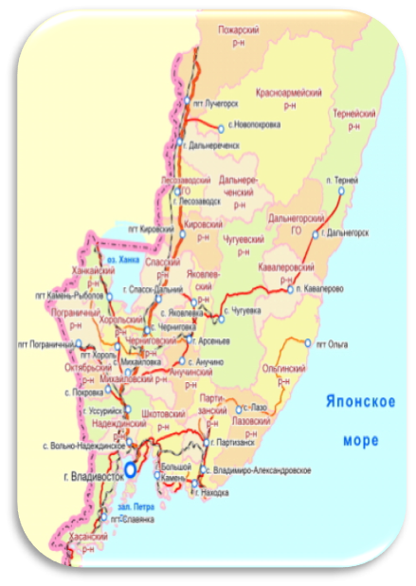
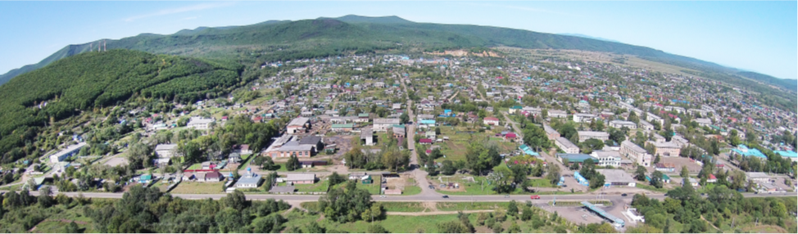
Общая характеристика округа
Законом Приморского края от 16.09.2019г № 568-КЗ «Об Анучинском муниципальном округе» путем объединения 4-х сельских поселений, район был преобразован в муниципальный округ. Анучинский муниципальный округ находится в центральной части Приморского края.
Административным центром муниципального округа является село Анучино. Площадь округа – 391383,28 га.
Округ граничит на севере со Спасским районом, на северо-западе – с Черниговским, на востоке – с Яковлевским, Чугуевским районами и городом Арсеньев, на юго-востоке – с Партизанским, на юге – с городом Партизанск, на юго-западе – со Шкотовским, на западе – с Михайловским районом. Сеть населенных пунктов в границах района представлена 29 сельскими населенными пунктами.
Экономика района представлена следующими отраслями: сельское и лесное хозяйство, промышленность, строительство, торговля, общественное питание, платные услуги населению.
Сообщение между населенными пунктами в границах округа осуществляется автомобильным транспортом. Внешние связи района осуществляются главным образом железнодорожным транспортом по Транссибирской магистрали (через ст.Сибирцево), автомобильным – по федеральной дороге М60 (через г.Уссурийск) и воздушным – через аэропорт Кневичи г. Владивостока.

Slide 3

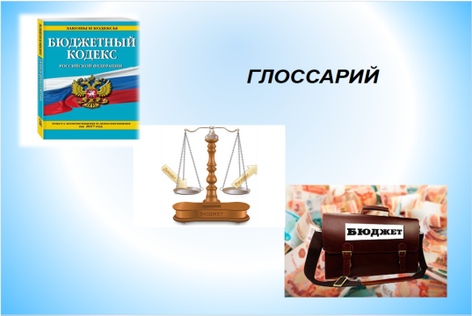
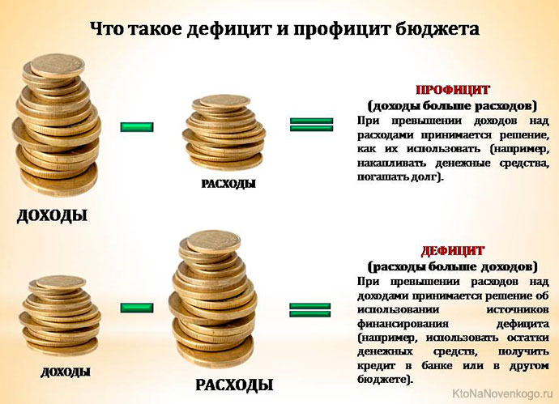
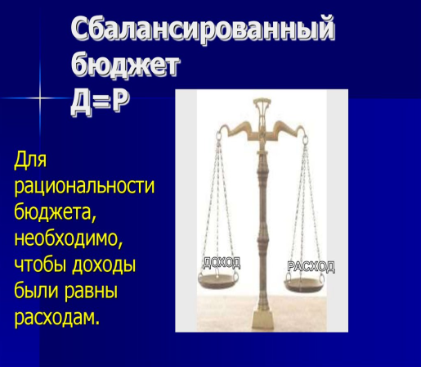
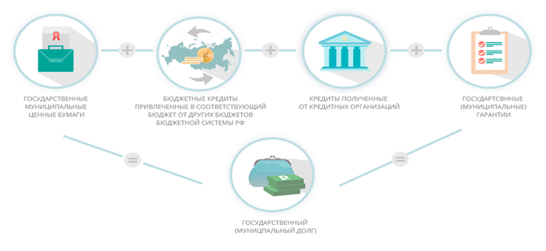
«Бюджет для граждан» разработан в целях реализации принципа прозрачности, открытости бюджета и информирования жителей о расходовании средств бюджета Анучинского муниципального округа за 2024год.
«Бюджет для граждан» носит ознакомительный и осведомительный характер и размещен с целью информирования населения в доступной форме.
Информация на интернет - ресурсе наглядно отображает сопоставление плановых и фактических значений показателей развития экономики округа, содержит параметры исполнения доходной и расходной части бюджета округа. Представленная информация позволит гражданам составить представление об источниках формирования доходов бюджета округа, направлениях расходования бюджетных средств в 2024году.
Бюджетный кодекс Российской Федерации – основной документ, регулирующий отношения, связанные с формированием и исполнением бюджетов, государственными и муниципальными заимствованиями, долгом.
Бюджет - форма образования и расходования денежных средств, предназначенных для финансового обеспечения задач и функций государства и местного самоуправления.
Доходы бюджета – поступающие в бюджет денежные средства, за исключением средств, являющихся источниками финансирования дефицита бюджета.
Расходы бюджета - денежные средства, предоставляемые из бюджета на выполнение органами государственной власти и местного самоуправления возложенных на них функций и задач.
Источники финансирования дефицита бюджета – поступления денежных средств в бюджет, направляемые на покрытие разницы, возникающей в результате превышения расходов бюджета над его доходами, и погашение ранее привлеченных долговых обязательств.

Slide 4
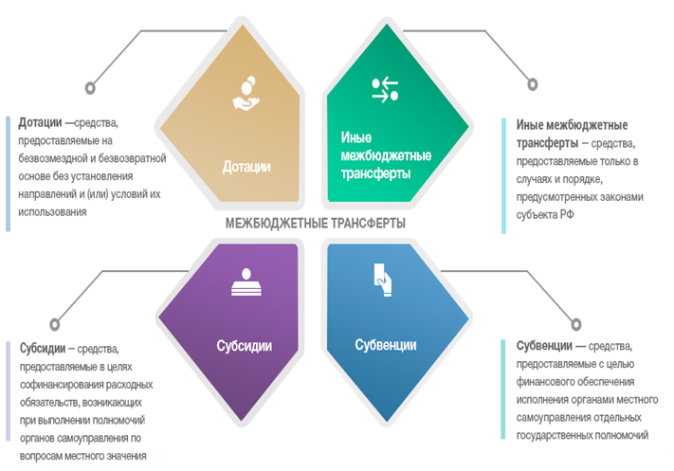
Бюджетные ассигнования – предельные объемы денежных средств, предусмотренных в соответствующем финансовом году для исполнения бюджетных обязательств.
Бюджетные обязательства – расходные обязательства, подлежащие исполнению в соответствующем финансовом году.
Бюджетные инвестиции – бюджетные средства, направляемые на создание или увеличение за счет средств бюджета стоимости государственного (муниципального) имущества.
Сводная бюджетная роспись – документ, который составляется и ведется финансовым органом в целях организации исполнения бюджета по расходам бюджета и источникам финансирования дефицита бюджета.
Кассовое обслуживание исполнения бюджета – проведение и учет операций по кассовым поступлениям в бюджет и кассовым выплатам из бюджета.
Межбюджетные отношения – взаимоотношения между публично – правовыми образованиями по вопросам регулирования бюджетных правоотношений.
Финансовый год - законодательно установленный годовой срок исполнения бюджета. В Российской Федерации соответствует календарному году с 1 января по 31 декабря.
Муниципальный долг — обязательства, возникающие из муниципальных заимствований, гарантий по обязательствам третьих лиц, другие обязательства в соответствии с видами долговых обязательств, установленными Бюджетным Кодексом РФ, принятые на себя муниципальным образованием.
Муниципальная программа - документ стратегического планирования, содержащий комплекс планируемых мероприятий, взаимоувязанных по задачам, срокам осуществления, исполнителям и ресурсам и обеспечивающих наиболее эффективное достижение целей и решение задач социально-экономического развития муниципального образования.

Slide 5
Хронология рассмотрения проекта решения Думы АМО
«Об исполнении бюджета Анучинского муниципального округа за 2024 год»
Проект решения об исполнении бюджета Анучинского МО за 2024 год размещается в информационно-телекоммуникационной сети Интернет для проведения общественных обсуждений
10.03.2025г
Публичные слушания по проекту решения об исполнении бюджета Анучинского МО за 2024 год проводятся в актовом зале здания администрации (с.Анучино ул.Лазо 6)
02.04.2025г
Проект решения об исполнении бюджета Анучинского МО за 2024 год вносится главой округа на рассмотрение в Думу Анучинского МО
14.04.2025г
Рассмотрение проекта решения об исполнении бюджета Анучинского МО за 2024 год на бюджетной комиссии
23.04.2025г
Принятие решения «Об исполнении бюджета Анучинского МО за 2024 год» Думой Анучинского МО
30.04.2025г

Slide 6

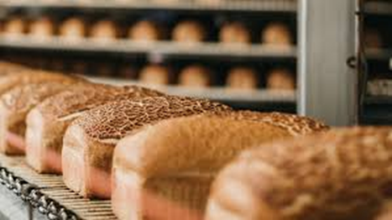


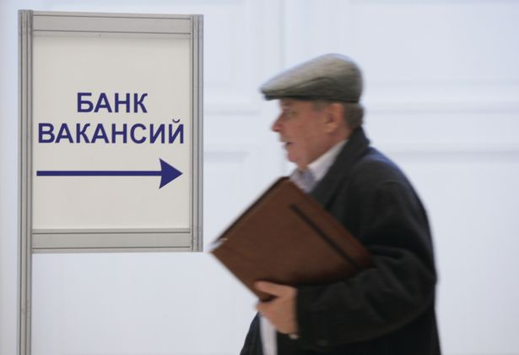
Основные показатели социально-экономического развития Анучинского муниципального округа за 2024 год

Slide 7
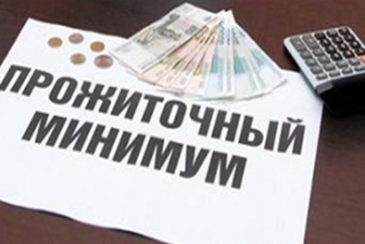
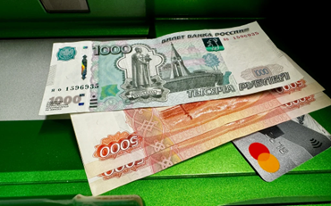



Основные показатели социально-экономического развития Анучинского муниципального округа за 2024 год

Slide 8

Общие принципы исполнения бюджета
Исполнение бюджета является одним из этапов бюджетного процесса, который начинается с момента утверждения решения о бюджете представительным органом муниципального образования и продолжается в течение финансового года, включает в себя процесс сбора и учета доходов и осуществления расходов на основе сводной бюджетной росписи и кассового плана.
На этапе исполнения можно выделить следующие стадии :
- исполнение бюджета по доходам;
- исполнение бюджета по расходам;
-исполнение по источникам финансирования дефицита бюджета.
В отношении доходов - задача участников бюджетного процесса заключается в обеспечении полного и своевременного поступления в бюджет налогов и других обязательных платежей.
В отношении расходов - задача обеспечить финансирование мероприятий в пределах сумм, утвержденных бюджетом с целью исполнения принятых муниципальным образованием расходных обязательств.
В процессе исполнения бюджета по расходам необходимо обеспечить:
-составление и утверждение бюджетной росписи;
-утверждение и доведение уведомлений о бюджетных ассигнованиях и лимитах бюджетных обязательств до распорядителей и получателей бюджетных средств;
-принятие бюджетных обязательств и подтверждение денежных обязательств;
-санкционирование оплаты денежных средств;
-подтверждение исполнения денежных обязательств.
Исполняется бюджет на основе принципов единства кассы и подведомственности расходов. Кассовое обслуживание исполнения бюджета осуществляется Федеральным казначейством.
Глава администрации Анучинского муниципального округа
Администрация Анучинского муниципального округа
Дума Анучинского муниципального округа
Финансово – экономическое управление администрации Анучинского муниципального округа
Органы муниципального финансового контроля
Главные администраторы (администраторы) доходов бюджета
Главные администраторы (администраторы)источников финансирования дефицита бюджета
Главные распорядители (распорядители) бюджетных средств
Получатели бюджетных средств
Участники бюджетного процесса

Slide 9

Организация процесса по исполнению бюджета и утверждению отчета об исполнении бюджета
Исполнение бюджета - это процесс, который обеспечивает полное своевременное поступление доходов в целом и по каждому источнику, а также финансирование организаций и учреждений в пределах утвержденных по бюджету сумм в течение финансового года.
Отчет об исполнении бюджета составляется в установленном порядке на основании сводной бюджетной отчетности соответствующих главных администраторов бюджетных средств за предыдущий финансовый год до 1 апреля текущего финансового года
Предоставление отчета об исполнении бюджета в контрольный орган для осуществления внешней проверки до 1 мая текущего финансового года
Проведение публичных слушаний по проекту «Отчет об исполнении бюджета»
Предоставление отчета об исполнении бюджета и сопутствующих документов в Думу округа.
Отчет об исполнении бюджета утверждается решением Думы округа

Slide 10
Доходы в расчете на
1 гражданина в год
79937,75 руб.
Численность населения на 01.01.2025г
12237 человек
Расходы в расчете на
1 гражданина в год
80190,86 руб.
Для повышения эффективности работы по укреплению доходной базы бюджета принято распоряжение администрации Анучинского муниципального округа от 16.11.2021г №575-р "Об утверждении Плана мероприятий по росту доходного потенциала, оптимизации расходов и совершенствованию долговой политики Анучинского муниципального округа на период с 2021 по 2024 годы».
Налогоплательщики, имеющие задолженность, приглашались на заседания Межведомственной комиссии по налоговой и социальной политике и снижению неформальной занятости при главе Анучинского муниципального округа. За 2024 год было проведено 12 заседаний Межведомственной комиссии. В целях увеличения налоговой базы и повышения собираемости обязательных платежей в бюджетную систему на заседания комиссий было приглашено 193 юридических лиц (в том числе с низким уровнем оплаты труда 5), 43 индивидуальных предпринимателей (в том числе с низким уровнем оплаты труда 4) и 75 физических лиц.
Сумма задолженности налогоплательщиков, приглашенных на МК составила 39477,0 тыс. руб. В результате проведенной работы общая сумма погашенной задолженности составила 39986,3 тыс. руб. (101,3 % от общей суммы задолженности погашение задолженности прошлых периодов в текущем году), в том числе была ликвидирована задолженность по:
- единому налоговому счету – 39979,4 тыс.руб.;
- страховым взносам на обязательное социальное страхование – 6,9 тыс.руб.
С физическими лицами, имеющими задолженность по уплате налогов, производилась разъяснительная работа по телефону и при личных встречах с налогоплательщиками. Кроме того в селах округа на доске объявлений размещались обращения к жителям округа, с напоминанием об оплате имеющейся задолженности по имущественным налогам и рекомендацией, при отсутвии квитанций на оплату, обратиться в Межрайонную ИФНС № 10 по Приморскому краю или Анучинское отделение КГАУ «МФЦ Приморского края».
Также в газете Анучинского муниципального округа «Анучинские зори» от 30.10.2024года № 43, от 12.11.2024г № 45, от 20.11.2024г № 46 публиковались обращения администрации округа с напоминанием о сроках оплаты имущественных налогов (налог на имущество физических лиц, транспортный и земельный налоги) за 2024 год, так же публиковалось напоминание Межрайонной ИФНС № 10 по Приморскому краю, что 2 декабря 2024 года истекает срок уплаты налогов за 2024 год, о возможности получения сводного налогового уведомления и возможностях оплаты налогов.
Межведомственной рабочей группой по снижению неформальной занятости проведено 1 рейдовое мероприятие в 2 предприятиях розничной торговли. Случаев нарушения трудового законодательства не установлено.
На заседания были приглашены работодатели, выплачивающие заработную плату наемным работникам ниже минимального размера оплаты труда (в соответствии со списком, представленным МИФНС по Приморскому краю). Руководителями данных предприятий (31 предприятие) на заседание комиссии предоставлены расчетные документы, в соответствии с которыми размер заработной платы соответствует минимальному размеру оплаты труда.

Slide 11

Сведения об объеме муниципального долга Анучинского муниципального округа за 2024 год
 |  |  |  | руб.
 | Факт на 01.01.2024г | План | Факт на 01.01.2025г | Процент исполнения
Муниципальный внутренний | 0,00 | 0,00 | 0,00 | 0,00
1. Муниципальные ценные бумаги: | 0,00 | 0,00 | 0,00 | 0,00
- привлечение средств от размещения ценных бумаг | 0,00 | 0,00 | 0,00 | 0,00
- погашение номинальной стоимости ценных бумаг | 0,00 | 0,00 | 0,00 | 0,00
2. Кредиты, полученные от кредитных организаций: | 0,00 | 0,00 | 0,00 | 0,00
- привлечение кредитов | 0,00 | 0,00 | 0,00 | 0,00
- погашение основной суммы долга | 0,00 | 0,00 | 0,00 | 0,00
3. Бюджетные кредиты, привлеченные от других бюджетов бюджетной системы РФ: | 0,00 | 0,00 | 0,00 | 0,00
- привлечение кредитов | 0,00 | 0,00 | 0,00 | 0,00
- погашение основной суммы долга | 0,00 | 0,00 | 0,00 | 0,00
4. Муниципальные гарантии | 0,00 | 0,00 | 0,00 | 0,00
- предоставление муниципальных гарантий | 0,00 | 0,00 | 0,00 | 0,00
- исполнение муниципальных гарантий | 0,00 | 0,00 | 0,00 | 0,00
5. Объем иных непогашенных долговых обязательств муниципального образования | 0,00 | 0,00 | 0,00 | 0,00
Верхний предел муниципального внутреннего долга всего | 0,00 | 0,00 | 0,00 | 0,00
в том числе по муниципальным гарантиям | 0,00 | 0,00 | 0,00 | 0,00
Сведения о соблюдении в отчетном году установленных решением о бюджете ограничений по объему муниципального долга - не установлено

Slide 12
Сводная оценка муниципальных образований Приморского края по уровню открытости бюджетных данных за 2024
Наименование муниципального образования | % от максимального количества баллов по разделам | Место по Приморскому краю | Итого по разделам
Единица измерения | % | место | баллов
Максимальное количество баллов | 100,0 |  | 96,0
Кавалеровский муниципальный округ | 100,0 | 1-8 | 96,0
Городской округ Спасск-Дальний | 100,0 | 1-8 | 96,0
Находкинский городской округ | 100,0 | 1-8 | 96,0
Чугуевский муниципальный округ | 100,0 | 1-8 | 96,0
Пограничный муниципальный округ | 100,0 | 1-8 | 96,0
Уссурийский городской округ | 100,0 | 1-8 | 96,0
Артёмовский городской округ | 100,0 | 1-8 | 96,0
Владивостокский городской округ | 100,0 | 1-8 | 96,0
Яковлевский муниципальный округ | 99,0 | 9-10 | 95,0
Партизанский городской округ | 99,0 | 9-10 | 95,0
Хасанский муниципальный округ | 98,4 | 11 | 94,5
Надеждинский муниципальный район | 97,9 | 12-16 | 94,0
Черниговский муниципальный округ | 97,9 | 12-16 | 94,0
Дальнереченский муниципальный район | 97,9 | 12-16 | 94,0
Дальнереченский городской округ | 97,9 | 12-16 | 94,0
Хорольский муниципальный округ | 97,9 | 12-16 | 94,0
Городской округ Большой Камень | 97,4 | 17 | 93,5
Партизанский муниципальный округ | 96,9 | 18 | 93,0
Анучинский муниципальный округ | 95,8 | 19-20 | 92,0
Ханкайский муниципальный округ | 95,8 | 19-20 | 92,0
Наименование муниципального образования | % от максимального количества баллов по разделам | Место по Приморскому краю | Итого по разделам
Единица измерения | % | место | баллов
Максимальное количество баллов | 100,0 |  | 96,0
Пожарский муниципальный округ | 95,3 | 21 | 91,5
Спасский муниципальный район | 93,2 | 22-23 | 89,5
Октябрьский муниципальный округ | 93,2 | 22-23 | 89,5
Красноармейский муниципальный округ | 92,7 | 24 | 89,0
Тернейский муниципальный округ | 90,1 | 25 | 86,5
Лесозаводский городской округ | 89,1 | 26 | 85,5
Лазовский муниципальный округ | 87,0 | 27 | 83,5
Арсеньевский городской округ | 84,9 | 28 | 81,5
Дальнегорский городской округ | 83,3 | 29 | 80,0
Михайловский муниципальный район | 71,9 | 30 | 69,0
Городской округ ЗАТО г. Фокино | 66,7 | 31 | 64,0
Шкотовский муниципальный округ | 43,8 | 32 | 42,0
Кировский муниципальный район | 34,4 | 33 | 33,0
Ольгинский муниципальный округ | 33,3 | 34 | 32,0

Slide 13
Бюджет Анучинского муниципального округа на 2024год утвержден решением Думы округа от 21.12.2023г № 507-НПА
Изменение основных характеристик бюджета Анучинского муниципального округа в 2024году
В течении 2024г в решение о бюджете было внесено 8 поправок, обусловленных следующими причинами:
корректировкой бюджета на суммы безвозмездных поступлений, полученных из федерального и краевого бюджета в течение 2024 года;
направлением на расходы остатка средств на счете бюджета на 01.01.2024г;
корректировкой плановых назначений по доходам по предложениям главных администраторов доходов бюджета;
внесение изменений в муниципальные программы по предложениям администраторов программ.
Основные показатели исполнения бюджета за 2024год (руб.)
Наименование показателя | Первоначальные плановые назначения (решение Думы АМО от 21.12.2023г № 507-НПА) | Уточненные плановые назначения (решение Думы АМО от 18.12.2024г № 638-НПА) | факт | % исполнения к первоначальному плану | % исполнения к уточненному плану
доходы | 925571480,32 | 730549534,78 | 978198173,14 | 105,69 | 101,41
расходы | 925571480,32 | 1027593519,95 | 981286992,47 | 106,02 | 98,21
ДЕФИЦИТ (-) ПРОФИЦИТ (+) | 0,00 | -62997155,28 | -3088819,33

Slide 14
Исполнение бюджета по доходам за 2024год (руб.)
Наименование показателя | Первоначальные плановые назначения (решение Думы АМО от 21.12.2023г № 507-НПА | Уточненные плановые назначения (решение Думы АМО от 18.12.2024г № 638-НПА) | факт | % исполнения к первоначальному плану | % исполнения к уточненному плану
доходы, том числе | 925571480,32 | 730549534,78 | 978198173,14 | 105,69 | 101,41
налоговые | 299682000,00 | 297643000,00 | 320141668,41 | 106,83 | 107,56
неналоговые | 17951000,00 | 24629000,00 | 27258910,19 | 151,86 | 110,68
безвозмездные | 607938480,32 | 642324364,67 | 630797594,54 | 103,76 | 98,21
Доля поступлений в общем объеме доходов

Slide 15
Структура налоговых платежей за 2024год(руб.)
Наименование | Первоначальные плановые назначения (решение Думы АМО от 21.12.2023г № 507-НПА) | Уточненные плановые назначения (решение Думы АМО от 18.12.2024г № 638-НПА) | факт | % выполнения к уточненному плану | Причины отклонения факт к уточненному плану
Налог на доходы физических лиц | 254620000,00 | 254620000,00 | 274134773,04 | 107,66 | увеличение за счёт повышения минимального размера оплаты труда и проведена индексация
Доходы от уплаты акцизов | 33064000,00 | 33064000,00 | 35266577,59 | 106,66 | не откорректированы плановые назначения
Налог, взимаемый с налогоплательщиков, выбравших в качестве налогообложения доходы | 459000,00 | 459000,00 | 640143,06 | 139,46 | В связи с ростом налоговой базы, сумма исчисленного налога за 2023 год выросла в 2,5 раз по ООО «Аврора» и в 1,5 раза по ИП Толмачеву Валерию Афанасьевичу;
Единый налог на вмененный доход |  |  | 6814,92 |  | уплата недоимки прошлых лет
Единый сельскохозяйственный налог | 900000,00 | 250000,00 | 249052,25 | 99,62
Патентная система налогообложения | 1950000,00 | 1950000,00 | 2216073,89 | 113,64 | Увеличение количества ИП, применяющих патент
Налог на имущество физических лиц | 3500000,00 | 3500000,00 | 2525043,54 | 72,14 | Увеличение суммы недоимки
Земельный налог | 3389000,00 | 2000000,00 | 1880583,97 | 94,03 | Увеличение суммы недоимки
Госпошлина | 1800000,00 | 1800000,00 | 3222606,15 | 179,03 | увеличение количества рассматриваемых дел мировым судьей и повышения ставок
Итого | 299682000,00 | 297643000,00 | 320141668,41 | 107,56

Slide 16
Структура неналоговых платежей за 2024год(руб.)
Наименование | Первоначальные плановые назначения (решение Думы АМО от 21.12.2023г № 507-НПА) | Уточненные плановые назначения (решение Думы АМО от 18.12.2024г № 638-НПА) | факт | % выполнения к уточненному плану | Причины отклонения факт к уточненному плану
Доходы от арендной платы за земельные участки | 13156000,00 | 11441000,00 | 12385775,53 | 108,26 | Внесены задатки по аукционам
Доходы от сдачи в аренду имущества | 1500000,00 | 1420000,00 | 1414599,31 | 99,62
Прочие поступления от использования имуществом | 522000,00 | 522000,00 | 386404,92 | 74,02 | В связи с расторжением договоров по социальному найму и передачей квартир в собственность
Плата по соглашениям об установлении сервитута |  |  | 19389,50
Платежи при пользовании природными ресурсами | 85000,00 | 85000,00 | 162453,52 | 191,12 | За счёт поступления платежей от КГУП «Примтеплоэнерго»: за 4 квартал 2023 года
Доходы от оказания платных услуг и компенсации затрат бюджетов | 1432000,00 | 1432000,00 | 1558179,49 | 108,81 | Возврат дебиторской задолженности
Доходы от реализации имущества | 300000,00 | 365000,00 | 406700,00 | 111,42 | В связи с реализацией иного имущества, непредусмотренного планом
Доходы от продажи земельных участков | 400000,00 | 8584000,00 | 9570864,42 | 111,50 | Внесены задатки за аукционы
Плата за увеличение площади земельных участков |  | 224000,00 | 291938,43 | 130,33 | Увеличение за счет перераспределения земельных участков гражданами за счет увеличения площади
Штрафы | 556000,00 | 556000,00 | 1077455,07 | 193,79 | Поступили "Платежи по искам о возмещении вреда, причиненного окружающей среде" по Министерству лесного хозяйства и охраны объектов животного мира Приморского края
Итого | 317633000,00 | 322272000,00 | 347400578,60 | 107,80

Slide 17
Динамика поступлений налоговых и неналоговых платежей за 2024год(тыс.руб.)
Налоговые доходы
Неналоговые доходы
Прочие поступления – УСН, ЕНВД, ЕСН, патент, налог на имущество физических лиц, земельный налог, госпошлина
Прочие доходы – плата за экологию, платные услуги и компенсации затрат государства, штрафы

Slide 18
Объем налоговых доходов в общем объеме налоговых и неналоговых доходов за 2024год.
Прочие поступления – УСН, ЕНВД, ЕСН, патент, налог на имущество физических лиц, земельный налог, госпошлина
Объем неналоговых доходов в общем объеме налоговых и неналоговых доходов за 2024год.
Прочие доходы – плата за экологию, платные услуги и компенсации затрат государства, штрафы

Slide 19
Безвозмездные поступления за 2024год(руб.)
Наименование | Первоначальные плановые назначения (решение Думы АМО от 21.12.2023г № 507-НПА) | Уточненные плановые назначения (решение Думы АМО от 18.12.2024г № 638-НПА) | факт | % выполнения к уточненному плану
Дотации | 137029667,00 | 164516341,68 | 164516341,68 | 100
Субсидии | 145528935,89 | 154262528,32 | 154045832,61 | 99,9
Субвенции | 307398734,95 | 295798448,11 | 284688260,06 | 96,24
Иные межбюджетные трансферты | 17981142,48 | 27747046,56 | 27571209,90 | 99,37
Возврат остатков субсидий, субвенций и иных межбюджетных трансфертов |  |  | -24049,71
Итого | 607938480,32 | 642324364,67 | 630797594,54 | 98,21
Наибольшую долю в общем объеме безвозмездных поступлений занимают субвенции – 45,1%.

Slide 20



Структура безвозмездных поступлений, поступивших в бюджет округа за 2024г(руб.)
ДОТАЦИИ
Прочие дотации
На поддержку мер по обеспечению сбалансированности бюджетов
На выравнивание бюджетной обеспеченности
СУБСИДИИ
Прочие субсидии
На подготовку проектов межевания земельных участков и на проведение кадастровых работ
Реализация мероприятий по обеспечению жильем молодых семей
всего, в том числе | 137029667,00 | 25719674,68 | 1767000,00
федеральный
краевой | 137029667,00 | 25719674,68 | 1767000,00
всего, в том числе | 6555445,71 | 894664,14 | 146595722,76
федеральный | 2783051,65 | 751517,88
краевой | 3772394,06 | 143146,26 | 146595722,76
 | ИНЫЕ МЕЖБЮДЖЕТНЫЕ ТРАНСФЕРТЫ | Всего, в т.ч. | федеральный | краевой
 | Ежемесячное денежное вознаграждение за классное руководство педагогическим работникам | 18888047,60 | 18888047,60
 | на проведение мероприятий по обеспечению деятельности советников директора по воспитанию и взаимодействию с детскими общественными объединениями в общеобразовательных организациях | 1458190,54 | 1433328,87 | 24861,67
 | Прочие межбюджетные трансферты | 7224971,76 |  | 7224971,76

Slide 21
Структура безвозмездных поступлений, поступивших в бюджет округа за 2024г(руб.)(продолжение)
СУБВЕНЦИИ
всего, в том числе | федеральный | краевой
226658452,89 |  | 226658452,89
2272429,06 |  | 2272429,06
1455263,15 |  | 1455263,15
11462018,72 | 6259930,07 | 5202088,65
1573382,00 |  | 1573382,00
13008389,58 |  | 13008389,58
17517923,19 |  | 17517923,19
2576762,04 |  | 2576762,04
Получение общедоступного и бесплатного образования
Организация и обеспечение оздоровления и отдыха детей
Обеспечение мер социальной поддержки педагогическим работникам
Обеспечение бесплатным питанием детей
Компенсация части родительской платы за присмотр и уход за детьми
Обеспечение детей – сирот и детей, оставшихся без попечения родителей жилыми помещениями
Социальная поддержка детей, оставшихся без попечения родителей и лиц, принявших на воспитание в семью детей, оставшихся без попечения родителей
На реализацию полномочий органов опеки и попечительства в отношении несовершеннолетних

Slide 22
Структура безвозмездных поступлений, поступивших в бюджет округа за 2024г(руб.)(продолжение)
СУБВЕНЦИИ
всего, в том числе | федеральный | краевой
1253867,56 |  | 1253867,56
1207287,79 |  | 1207287,79
1197516,00 | 1197516,00
8503,00 | 8503,00
2838247,00 |  | 2838247,00
1085733,00 | 1085733,00
3387,08 |  | 3387,08
569098,00 |  | 569098,00
На реализацию полномочий в сфере транспортного обслуживания по муниципальным маршрутам
Организация проведения мероприятий по предупреждению и ликвидации болезней животных
Осуществление полномочий по государственному управлению охраной труда
Осуществление первичного воинского учета на территориях, где отсутствуют военные комиссариаты
Осуществление полномочий по составлению (изменению) списков кандидатов в присяжные заседатели
Единая субвенция
На государственную регистрацию актов гражданского состояния
Прочие субвенции

Slide 23
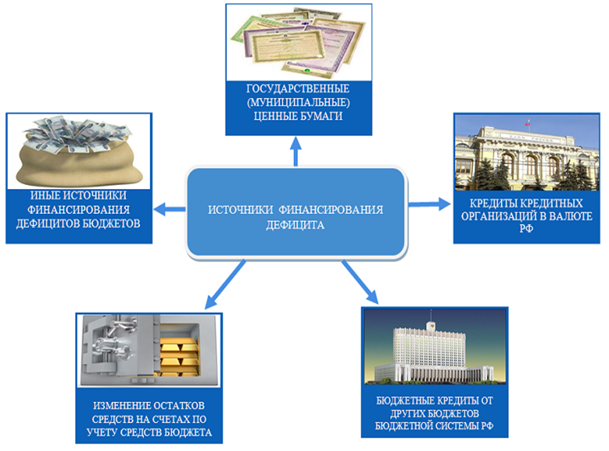
Источники внутреннего финансирования дефицита бюджета за 2024г (руб.)
Перечень источников | План | Факт
Изменение остатков средств на счетах по учету средств бюджета | 62997155,28 | 3088819,33
Увеличение прочих остатков денежных средств бюджетов муниципальных районов | -964596364,67 | -978198173,14
Уменьшение прочих остатков денежных средств бюджетов муниципальных районов | 1027593519,95 | 981286992,47
Итого источников | 62997155,28 | 3088819,33

Slide 24
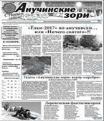
Структура расходов бюджета Анучинского муниципального округа за 2024 год (руб.)
Расходная часть бюджета представлена по ведомствам.
Администрация Анучинского муниципального округа
357366306,34 руб.
МКУ «Хозяйственное управление администрации Анучинского муниципального округа
26171333,41 руб.
Финансово-экономического управления администрации АМО
18987579,81 руб.
КУ Муниципальный орган управления образованием АМО ПК
466556894,36 руб.
МКУК «Информационно – досуговый центр» АМО
103591346,06 руб.
Дума Анучинского муниципального округа
4442559,24 руб.
МУ контрольно-счетная палата АМО
4170973,25 руб.
Расходная часть бюджета представлена по разделам, подразделам
Общегосударственные вопросы
Национальная оборона
Национальная безопасность и правоохранительная деятельность
Национальная экономика
Жилищно – коммунальное хозяйство
Образование
Культура, кинематография
Социальная политика
Физическая культура и спорт
Средства массовой информации

Slide 25
Динамика расходов бюджета Анучинского муниципального округа за 2024 год (руб.)
Наименование | Первоначальные плановые назначения (решение Думы АМО от 21.12.2023г № 507-НПА) | Уточненные плановые назначения (решение Думы АМО от 18.12.2024г № 638-НПА) | факт | % выполнения к уточненному плану | Причины отклонения факт к уточненному плану
ОБЩЕГОСУДАРСТВЕННЫЕ ВОПРОСЫ | 120197714,00 | 126659821,41 | 124373872,59 | 98,20
Функционирование высшего должностного лица субъекта Российской Федерации и муниципального образования | 3531000,00 | 3784400,00 | 3784113,60 | 99,99
Функционирование законодательных (представительных) органов государственной власти и представительных органов муниципальных образований | 4411210,00 | 4587810,00 | 4442559,24 | 96,83
Функционирование Правительства Российской Федерации, высших исполнительных органов государственной власти субъектов Российской Федерации, местных администраций | 13315510,00 | 13766410,00 | 13766370,30 | 100
Судебная система | 8503,00 | 8503,00 | 8503,00 | 100
Обеспечение деятельности финансовых, налоговых и таможенных органов и органов финансового (финансово-бюджетного) надзора | 25972900,00 | 26228900,00 | 25714388,15 | 98,04
Обеспечение проведение выборов и референдумов
Резервные фонды | 2787313,00 | 389406,04
Другие общегосударственные вопросы | 70171278,00 | 77894392,37 | 76657938,30 | 98,41
НАЦИОНАЛЬНАЯ ОБОРОНА | 1415888,00 | 1417516,00 | 1416041,04 | 99,90
Мобилизационная и вневойсковая подготовка | 1415888,00 | 1417516,00 | 1416041,04 | 99,90
НАЦИОНАЛЬНАЯ БЕЗОПАСНОСТЬ И ПРАВООХРАНИТЕЛЬНАЯ ДЕЯТЕЛЬНОСТЬ | 1200000,00 | 10553753,96 | 8690331,38 | 82,34
Защита населения и территории от чрезвычайных ситуаций природного и техногенного характера, гражданская оборона | 1200000,00 | 10553753,96 | 8690331,38 | 82,34 | в связи с переувлажнением почвы не осуществлены работы по устройству минполос
НАЦИОНАЛЬНАЯ ЭКОНОМИКА | 166137412,94 | 164225299,39 | 147736976,78 | 89,96
Сельское хозяйство и рыболовство | 1428455,44 | 2989119,44 | 2748531,70 | 91,95 | по животным не был предоставлен перечень услуг в полном объёме, в связи невозможностью проведения кадастровых работ на землях бывшего совхоза «Ауровский», земельные доли хозяйства не зарегистрированы в Росреестре.

Slide 26
Динамика расходов бюджета Анучинского муниципального округа за 2024 год (руб.)(продолжение)
Наименование | Первоначальные плановые назначения (решение Думы АМО от 21.12.2023г № 507-НПА) | Уточненные плановые назначения (решение Думы АМО от 18.12.2024г № 638-НПА) | факт | % выполнения к уточненному плану | Причины отклонения факт к уточненному плану
Водное хозяйство |  | 900000,00 | 185962,50 | 20,66 | экономия от проведения аукционных процедур
Транспорт | 3412993,40 | 3412993,40 | 3202025,18 | 93,82 | экономия в результате аукционных процедур
Связь и информатика |  | 2310000,00 | 2310000,00 | 100
Дорожное хозяйство (дорожные фонды) | 159940964,10 | 152648186,55 | 137613299,30 | 90,15 | экономия от проведенных аукционных процедур и отсутствия снега
Другие вопросы в области национальной экономики | 1355000,00 | 1965000,00 | 1677158,10 | 85,35 | оплата по факту выполненных работ
ЖИЛИЩНО – КОММУНАЛЬНОЕ ХОЗЯЙСТВО | 40172977,48 | 65776043,51 | 64129977,40 | 97,50
Жилищное хозяйство | 250000,00 | 550000,00 | 508167,83 | 92,39 | уплата взносов в Фонд капитального ремонта экономия за счет приватизации муниципального жилья
Коммунальное хозяйство | 5636565,05 | 9727163,92 | 9110881,59 | 93,66 | экономия сложилась в результате позднего пересогласования выбора земельного участка для установки контейнерной площадки для крупногабаритного мусора.
Благоустройство | 20608962,43 | 416945629,59 | 40725080,49 | 97,67
Другие вопросы в области жилищно-коммунального хозяйства | 13677450,00 | 13804350,00 | 13785847,49 | 99,87
ОБРАЗОВАНИЕ | 466084386,68 | 495114998,33 | 482209526,89 | 97,39
Дошкольное образование | 103104150,00 | 104462170,00 | 102230558,05 | 97,86
Общее образование | 298838780,48 | 324668502,80 | 316600023,93 | 97,51
Дополнительное образование детей | 24597222,00 | 25323082,01 | 23552609,01 | 93,01 | наличие вакансий
Профессиональная подготовка, переподготовка и повышение квалификации | 370000,00 | 420000,00 | 275894,00 | 65,69 | проведение обучения бесплатно
Молодежная политика | 100000,00 | 800000,00 | 800000,00 | 100

Slide 27
Динамика расходов бюджета Анучинского муниципального округа за 2024 год (руб.)(продолжение)
Наименование | Первоначальные плановые назначения (решение Думы АМО от 21.12.2023г № 507-НПА) | Уточненные плановые назначения (решение Думы АМО от 18.12.2024г № 638-НПА) | факт | % выполнения к уточненному плану | Причины отклонения факт к уточненному плану
Другие вопросы в области образования | 39074234,20 | 39441243,52 | 38750441,90 | 98,25
КУЛЬТУРА, КИНЕМАТОГРАФИЯ | 72208605,00 | 103571760,79 | 98617816,50 | 95,22
Культура | 72208605,00 | 103571760,79 | 98617816,50 | 95,22 | Аукцион по ремонту подвала ДК Анучино был отменен по предписанию комиссии УФАС.
СОЦИАЛЬНАЯ ПОЛИТИКА | 54045001,23 | 51433197,07 | 45460543,18 | 88,39
Пенсионное обеспечение | 990000,00 | 1027000,00 | 1026978,48 | 100
Социальное обеспечение | 3240000,00 | 4355380,00 | 4050643,15 | 93 | заявительный характер выплат педагогам малое количество молодых специалистов
Охрана семьи и детства | 49815001,23 | 46050817,07 | 40382921,55 | 87,69 | отсутствие необходимого для приобретения жилья для детей-сирот
ФИЗИЧЕСКАЯ КУЛЬТУРА И СПОРТ | 1309494,99 | 5341129,49 | 5151906,71 | 96,46
Физическая культура | 1040000,00 | 1758703,92 | 1611161,63 | 91,61 | Низкое исполнение плана по программе объясняется отсутствием начальника отдела физической культуры, спорта и туризма, запланированные мероприятия были проведены не в полном объем.
Массовый спорт | 269494,99 | 3582425,57 | 3540745,08 | 98,84
СРЕДСТВА МАССОВОЙ ИНФОРМАЦИИ | 2800000,00 | 3500000,00 | 3500000,00 | 100
Периодическая печать и издательство | 2800000,00 | 3500000,00 | 3500000,00 | 100
ВСЕГО | 925571480,32 | 1027593519,95 | 981286992,47 | 95,49

Slide 28
Динамика и объем расходов по разделам и подразделам в общем объеме расходов за 2024год.
Прочие расходы:
национальная оборона,
национальная безопасность и правоохранительная деятельность,
физкультура и спорт,
средства массовой информации

Slide 29
Расходная часть бюджета представлена по непрограммным направлениям и в разрезе 24 муниципальных программ.
Наименование | Первоначальные плановые назначения (решение Думы АМО от 21.12.2023г № 507-НПА) | Уточненные плановые назначения (решение Думы АМО от 18.12.2024г № 638-НПА) | факт | % выполнения к уточненному плану
Муниципальные программы | 885875857,19 | 984687074,17 | 939963205,70 | 95,46
Непрограммные мероприятия | 39695623,13 | 42906445,78 | 41323786,77 | 96,31
ВСЕГО | 925571480,32 | 1027593519,95 | 981286992,47 | 95,49

Slide 30

Расходы по муниципальным программам можно разделить на четыре категории – социальной направленности, общего характера, поддержка отраслей экономики, обеспечение безопасности жизнедеятельности.
Значительную долю в общем объеме расходов по муниципальным программам занимают программы социального характера за 2024год – 63,45%
Расходы по финансовому обеспечению муниципальных программ за 2024г (руб.)
Наименование | Первоначальные плановые назначения (решение Думы АМО от 21.12.2023г № 507-НПА) | Уточненные плановые назначения (решение Думы АМО от 18.12.2024г № 638-НПА) | факт | % выполнения к уточненному плану | Причины отклонения факт к уточненному плану
СОЦИАЛЬНОЙ НАПРАВЛЕННОСТИ
Развитие образования | 468823768,68 | 495624380,33 | 482494974,24 | 97,35
Развитие молодежной политики и патриотического воспитания граждан | 200000,00 | 598300,00 | 578300,00 | 96,66
Обеспечение жильем молодых семей | 3413340,00 | 8777160,00 | 8777160,00 | 100
Социальная поддержка инвалидов «Доступная среда» | 83000,00 | 123000,00 | 123000,00 | 100
Развитие физической культуры, спорта и туризма | 1409494,99 | 5841129,49 | 5651906,71 | 96,76
Сохранение и развитие культуры | 72208605,00 | 103571760,79 | 98617816,50 | 95,22 | Аукцион по ремонту подвала ДК Анучино был отменен по предписанию комиссии УФАС.
Укрепление общественного здоровья | 110000,00 | 154000,00 | 153571,00 | 99,72
ВСЕГО | 546248208,67 | 614689730,61 | 596396728,45 | 97,02

Slide 31
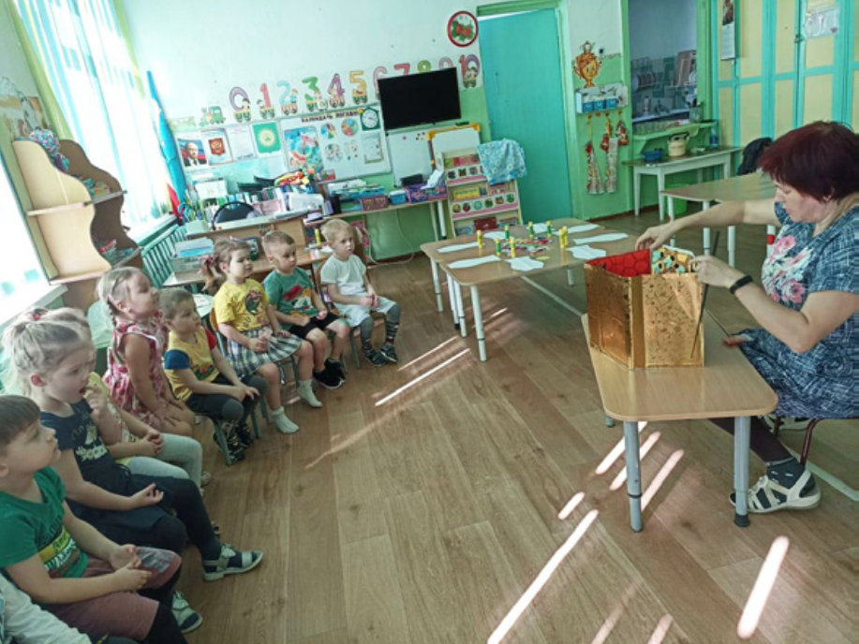
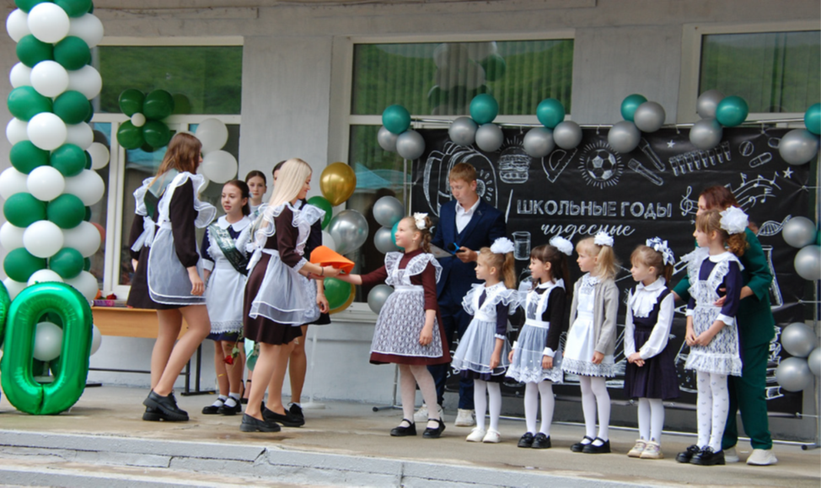
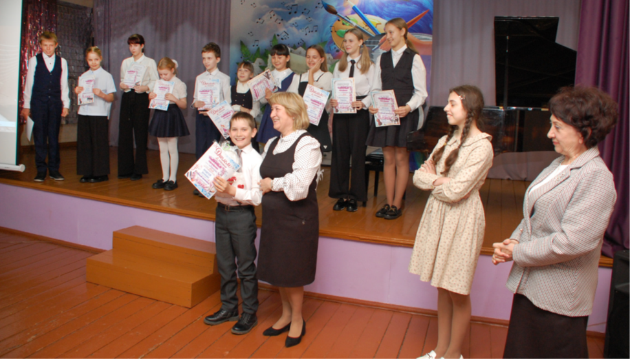
Муниципальная программа «Развитие образования в Анучинском муниципальном округе» на 2020-2024 годы.
Финансирование расходов осуществляется в разрезе 6 подпрограмм
Подпрограмма «Развитие системы дошкольного образования» – 103803940,05 руб.
Основным видом деятельности дошкольных учреждений является предоставление общедоступного и бесплатного дошкольного образования, а также воспитание и обучение детей дошкольного возраста на основании программы дошкольного образования.
В 2024 году работали 7 учреждений дошкольного образования (детские сады). Фактически оказано муниципальной услуги 355 человек. Стоимость услуги за 2024г в среднем сложилась в сумме 267370,76 в год.
Среднесписочная численность работников в учреждениях составила – 98 человек.
Основные мероприятия, профинансированные в 2024г - обеспечение деятельности дошкольных учреждений, обеспечение капитального ремонта и укрепление материально-технической базы, проведение семинаров различного уровня для педагогических работников, выплата компенсации части платы, взимаемой с родителей (законных представителей) за присмотр и уход за детьми, мероприятия по пожарной безопасности, мероприятия по антитеррористической деятельности и охране труда.
Подпрограмма «Развитие общего образования» – 304760560,21 руб.
Основным видом деятельности общеобразовательных учреждений является предоставление общедоступного и бесплатного общего образования, а также формирование общей культуры обучающихся на основе обязательного минимума содержания общеобразовательных программ, воспитание у обучающихся гражданственности, патриотизма, трудолюбия, уважения к правам и свободам человека, любви к окружающей природе.
В 2024 году работали 4 базовых общеобразовательных школы: МБОУ школа с. Анучино, в которой 3 филиала: Муравейский, Виноградовский, Староварваровский; МБОУ школа с.Чернышевка, в которой 2 филиала : Пуховский, Тихореченский; МБОУ школа с.Новогордеевка, МБОУ школа с. Гражданка.
Фактически оказано муниципальной услуги 1296человек. Стоимость услуги за 2024г в среднем сложилась в сумме 186542,91 руб. в год.
Среднесписочная численность работников в учреждениях составила – 220 человек.
Основные мероприятия, профинансированные в 2024г - обеспечение деятельности общеобразовательных учреждений, обеспечение доступности обучения, проведение мероприятий для детей школьного возраста, обеспечение капитального ремонта и укрепление материально-технической базы, мероприятие по пожарной безопасности, мероприятие по антитеррористической деятельности и охране труда, ежемесячное денежное вознаграждение за классное руководство педагогическим работникам, поддержка молодых специалистов, проведение мероприятий по обеспечению деятельности советников директора по воспитанию и взаимодействие с детскими общественными объединениями в общеобразовательных организациях.
Подпрограмма «Дополнительное образование и воспитание детей» 23552609,01руб.
В 2024 году работали 2 учреждения дополнительного образования – 1 учреждение дополнительного образования детей : ДЮСШ с. Анучино. Основным видом деятельности детской юношеской спортивной школы является предоставление дополнительного образования детям (физкультурно – спортивная направленность), а также реализация программ и услуг в интересах детей, развитие личности, укрепление здоровья детей.
Фактически оказано муниципальной услуги 270 человек. Стоимость услуги за 2024г в среднем сложилась в сумме 43771,49 руб. в год.
Среднесписочная численность работников в учреждениях составила – 9 человек.
Основные мероприятия, профинансированные в 2023г - обеспечение деятельности учреждений дополнительного образования, финансовое обеспечение муниципального задания в рамках исполнения муниципального социального заказа, обеспечение капитального ремонта и укрепление материально-технической базы, организация и проведение воспитательно-профилактических и спортивных мероприятий, мероприятие по пожарной безопасности, мероприятие по антитеррористической деятельности и охране труда, проведение и организация мероприятий ГТО.

Slide 32
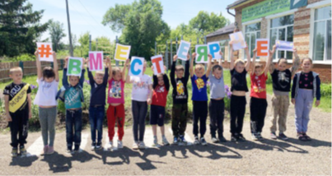
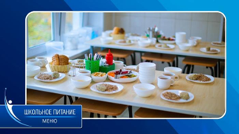

Муниципальная программа «Развитие образования в Анучинском муниципальном округе» на 2020-2024 годы.
Подпрограмма «Организация отдыха, оздоровления и занятости детей и молодежи» – 2969499,74 руб.
На каникулах были организованы детские площадки для отдыха детей с дневным прибыванием, на выплату компенсации родителям (законным представителям) за отдых и оздоровление детей по путевкам, на создание условий для занятости детей.
Подпрограмма «Школьное питание» – 18889463,72 руб.
Оказанием услуг по организации питания в учебных заведениях и доставкой продуктов питания в школы и дошкольные учреждения округа занимается АУ «Центр питания». В 2023 году в 7 школах работали столовые и в 2 школах буфеты.
Бесплатным питанием были обеспечены учащиеся согласно Постановления Губернатора Приморского края от 06.12.2018 № 72-пг «О порядке обеспечения обучающихся в государственных (краевых) и муниципальных общеобразовательных организациях бесплатным питанием» были обеспечены бесплатным питанием учащиеся льготных категорий в количестве 777 детей.
Подпрограмма «Руководство и управление в сфере образования» – 28518901,51 руб.
В казенное учреждение «Муниципальный орган управления образованием» входит 3 структурных подразделения: хозяйственно-эксплуатационный отдел, отдел общего и дополнительного образования, централизованная бухгалтерия.
Основные мероприятия, профинансированные в 2024г - расходы на содержание КУ МОУО, стипендия главы, повышение квалификации (21 человек), проведение семинаров и конкурсов для педагогических работников, мероприятия по пожарной безопасности, обеспечение мер социальной поддержки педагогическим работникам.
Целевой индикатор | Ед. изм. | 2024г. (план) | 2024г. (факт) | % выполнения
Подпрограмма «Развитие системы дошкольного образования»
1. Доступность дошкольного образования (доля детей от 1 года до 7 лет, охваченных дошкольным образованием к совокупной численности детей в возрасте от 1 года до 7 лет, стоящих на учёте для определения в дошкольные образовательные учреждения) | % | 50 | 47 | 94
Подпрограмма «Развитие общего образования»
1. Удельный вес численности обучающихся общеобразовательных учреждений, обучающихся по новым ФГОС в современных условиях в общей численности обучающихся общеобразовательных учреждений | % | 100 | 100 | 100
2. Доля сдавших ЕГЭ по русскому языку и математике без пересдачи среди участвующих в ЕГЭ по данным предметам. | % | 100 | 98 | 98
Подпрограмма «Дополнительное образование и воспитание детей»
1. Доля детей, охваченных образовательными программами дополнительного образования детей, в общей численности детей в возрасте 5 - 17 лет (включительно) | % | 93 | 68 | 73
Подпрограмма «Организация отдыха, оздоровления и занятости детей и молодежи»
1.Доля детей, охваченных организованным отдыхом и оздоровлением в общей численности детей в общеобразовательных учреждениях. | % | 55 | 66 | 120
Подпрограмма «Школьное питание»
1. Доля детей, охваченных горячим питанием, в общей численности детей в общеобразовательных учреждениях. | % | 95 | 64 | 67
На период летних каникул были организованы детские площадки для отдыха детей с двухразовым питанием в школах сел: Анучино, Муравейка, Виноградовка, Чернышевка, Тихоречное, Гражданка, Новогордеевка. Всего оздоровилось 836 детей.

Slide 33
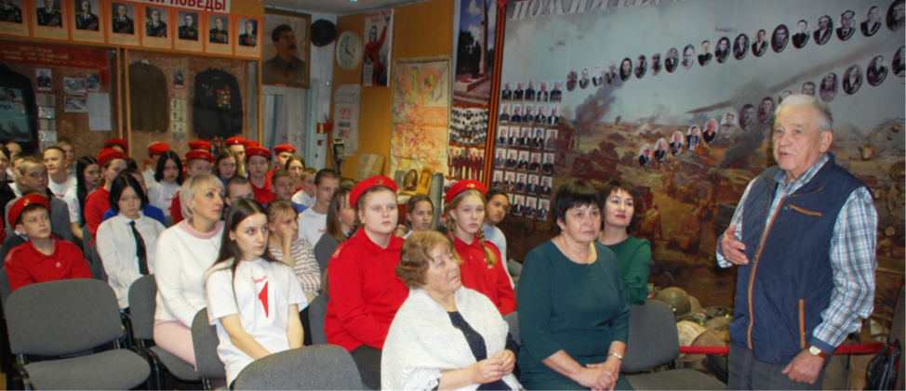


Муниципальная программа «Развитие молодежной политики и патриотического воспитания граждан» на 2020 – 2024годы
Подпрограмма «Патриотическое воспитание»
178300руб.
Основные мероприятия, профинансированные в 2024г:
мероприятия по патриотическому воспитанию (проведен круглый стол с районным советом ветеранов войны, труда, вооружённых сил и правоохранительных органов, оплата услуг по организации питания детей - участников игры «Зарница 2.0», изготовление стендов и баннеров, приобретение подарочных наборов);
Молодежь (проведено Лазерное шоу на 9 мая, Квест -игра "Путешествие во времени", День России, конкурс дума "чистая среда", приобретены подарочные наборы и внесен оргвзнос за участие коллектива «Уссурийские звездочки»
Подпрограмма «Молодежь»
400000 руб.
Показатель (индикатор) | Ед. изм. | 2024г (план) | 2024г (факт) | % выполнения
Подпрограмма «Патриотическое воспитание граждан»
Количество культурно-массовых мероприятий, направленных на военно-патриотическое, гражданское, краеведческое воспитание | ед. | 12 | 1276 | 10633,3
Количество публикаций и иных материалов по военно-патриотическому воспитанию населения, размещенных в средствах массовой информации | ед. | 8 | 23 | 287,5
Подпрограмма «Молодежь»
Количество молодежи, принимающей участие в обучающих мероприятиях | чел. | 79 | 124 | 157
Доля молодежи, охваченной социально-значимыми мероприятиями, к общему числу молодежи | % | 16,9 | 24,3 | 143,8
Муниципальная программа «Обеспечение жильем молодых семей» на 2020 – 2024годы
Основное мероприятие: обеспечение жильем молодых семей– участников программы. В 2024г социальные выплаты на приобретение жилья получили 5 семей на сумму – 8777160 руб. Квартиры приобретены в с.Анучино.
Показатель (индикатор) | Ед. изм. | 2023г (план) | 2024г (факт) | % выполнения
Количество молодых семей, улучшивших жилищные условия | ед. | 3 | 5 | 166,7

Slide 34

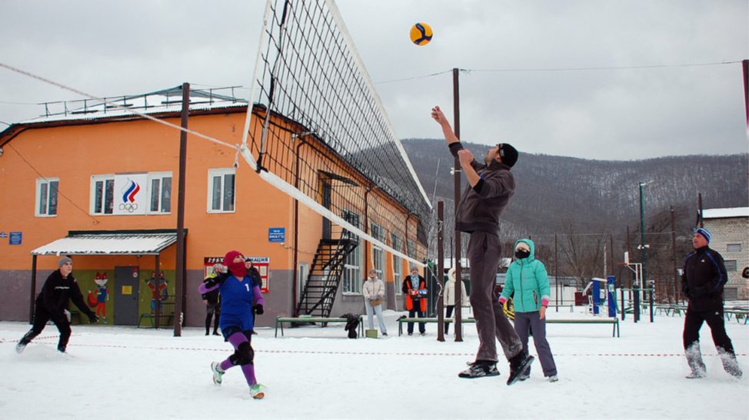

Муниципальная программа «Социальная поддержка инвалидов Анучинского муниципального округа "Доступная среда» на 2020-2024 годы
Показатель (индикатор) | Ед. изм. | 2024г (план) | 2024г (факт) | % выполнения
Доля лиц с ограниченными возможностями здоровья и инвалидов, систематически занимающихся физкультурой и спортом, в общей численности данной категории населения | % | 6,3 | 6,3 | 100
Доля культурно-массовых мероприятий, посещаемых инвалидами, от общей численности мероприятий | % | 18 | 20 | 111,1
Количество трудоустроенных инвалидов, зарегистрированных в органах службы занятости населения | ед. | 10 | 12 | 120
В 2024 году денежные средства были направлены на финансирование мероприятий по поддержке инвалидов на сумму- 123000 руб. (проведены мероприятия, посвящённые 8 марта, Дню пожилого человека, - приобретены подарочные наборы, оплата автобуса.)
Муниципальная программа «Развитие физической культуры, спорта и туризма в Анучинском муниципальном округе» на 2020 – 2024 годы
Подпрограмма «Развитие физической культуры и спорта»
5151906,71 руб.
В 2024 году денежные средства были направлены на финансирование следующих мероприятий - приобретение инвентаря массового спорта (лыжероллеры); физкультурно - оздоровительная и спортивно-массовая работа с населением (проведение Дня физкультурника, приобретение наградной атрибутики и подарочных наборов), участие в краевых и дальневосточных соревнованиях (услуги по организации питания), укрепление спортивной базы округа (обустройство спортивной площадки), культурно-познавательный туризм(проведение краевого фестиваля «Медовое раздолье»).
Показатель (индикатор) | Ед. изм. | 2024г (план) | 2024г (факт) | % выполнения
Подпрограмма «Развитие физической культуры и спорта »
Доля детей и молодежи, систематически занимающегося физической культурой и спортом, в общей численности детей и молодежи | %. | 86 | 87,5 | 101,74
Доля населения среднего возраста, систематически занимающегося физической культурой и спортом, в общей численности населения среднего возраста | % | 56 | 58 | 103,6
Доля населения старшего возраста, систематически занимающегося физической культурой и спортом, в общей численности населения старшего возраста | % | 18 | 19 | 105,5
Обеспеченность населения спортивными сооружениями исходя из единовременной пропускной способности объектов спорта | % | 72 | 72 | 100,0
Подпрограмма «Развитие внутреннего и въездного туризма »
Количество туристов, посещающих мероприятия, направленные на развитие туристической привлекательности округа | чел. | 1000 | 3715 | 375,1
Подпрограмма «Развитие внутреннего и въездного туризма»
500000 руб.

Slide 35
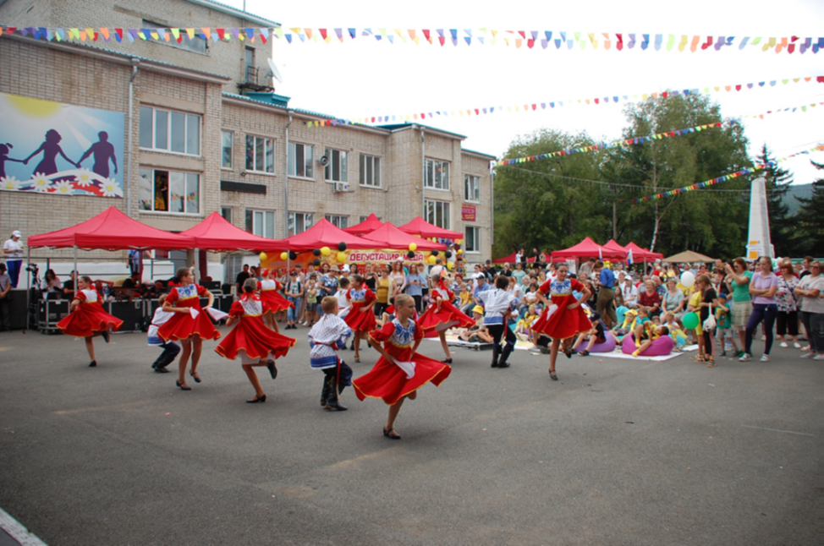
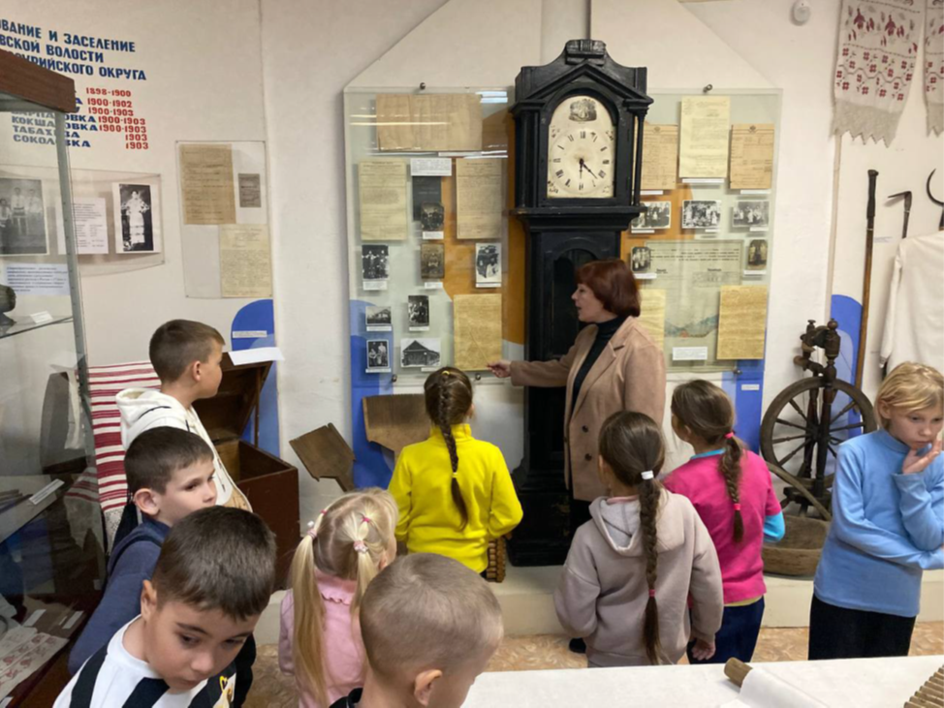
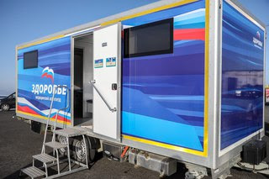
Муниципальная программа «Сохранение и развитие культуры Анучинского муниципального округа» на 2020-2024годы
На территории Анучинского муниципального округа функционирует 12 сельских домов культуры, 9 библиотек, историко- краеведческий музей с.Анучино с филиалом в с.Староварваровка , Детская школа искусств с.Анучино.
Объем расходов на выполнение мероприятий по программе составил – 98617816,50 руб. Финансовые средства были израсходованы на выполнение следующих мероприятий – обеспечение деятельности музея, обеспечение деятельности дома культуры, капитальный ремонт и модернизация объектов (капитальный ремонт кровли в клубе с.Гражданка, пошив сценических костюмов, приобретение звуковой и акустической аппаратуры), проведение культурно – массовых мероприятий, поддержка и развитие самодеятельного художественного творчества (на оплату услуг автобуса для поездки танцевального коллектива на краевой конкурс, орг взносы для участия в конкурсах-фестивалях народного творчества), поддержка системы непрерывного профессионального образования (обучение по электробезопасности 1человека, по охране труда 43чел; по пожарной безопасности 19чел.), комплектование книжных фондов и обеспечение информационно- техническим оборудованием библиотек, проведение реставрационных и ремонтных работ памятников истории культуры (на благоустройство памятников с.Таежка, с.Гродеково, с.Пухово)
Показатель (индикатор) | Ед. изм. | 2024г (план) | 2024г (факт) | % выполнения
Число посещений населением культурно – массовых мероприятий | чел. | 1000000 | 145220 | 145,2
Количество платных мероприятий | ед | 1330 | 1330 | 100
Количество экземпляров новых поступлений в библиотечные фонды библиотек | ед. | 100 | 721 | 721
Посещаемость музейных мероприятий | чел. | 4100 | 9430 | 230
Количество учреждений, на которых проведены капитальные ремонты | ед. | 8 | 8 | 100
Количество объектов культурного наследия, на которых проведены ремонтные работы | ед. | 5 | 10 | 200
Муниципальная программа «Укрепление общественного здоровья в Анучинском муниципальном округе» на 2021 – 2025 годы
Денежные средства были направлены на проведение информационно- коммуникационной кампании – 153571руб.(расходы на организацию питания и расходы по проживанию медицинского персонала по приезду поезд здоровья)
Показатель (индикатор) | Ед. изм. | 2024г (план) | 2024г (факт) | % выполнения
Смертность мужчин трудоспособного возраста на 100 тыс.населения, в возрасте 16-59 (лет) случаев | % | 23/627,9 | 39/626,2 | 0,59
Смертность женщин трудоспособного возраста на 100 тыс.населения, в возрасте 16-54 лет (случаев) | % | 5/200,6 | 13/216,3 | 0,38
Количество жителей, обратившихся в медицинские учреждения по вопросам здорового образа жизни | ед | 210 | 5920 | 2819

Slide 36

Расходы по финансовому обеспечению муниципальных программ за 2024г (руб.)
Наименование | Первоначальные плановые назначения (решение Думы АМО от 21.12.2023г № 507-НПА) | Уточненные плановые назначения (решение Думы АМО от 18.12.2024г № 638-НПА) | факт | % выполнения к уточненному плану | Причины отклонения факт к уточненному плану
ОБЩЕГО ХАРАКТЕРА
Муниципальное управление | 93230248,00 | 101207325,47 | 100532467,86 | 99,33
Противодействие коррупции в органах местного самоуправления | 3000,00 | 53000,00 | 53000,00 | 100
Повышение эффективности управления муниципальными финансами | 25972900,00 | 26228900,00 | 25714388,15 | 98,04
Управление и распоряжение муниципальным имуществом | 31849608,94 | 29346186,03 | 23354600,11 | 79,58 | отсутствие необходимого для приобретения жилья для детей-сирот
ВСЕГО | 151055756,94 | 156835411,50 | 149654456,12 | 95,42
Муниципальная программа "Противодействие коррупции
в органах местного самоуправления Анучинского муниципального округа» на 2020 – 2024 годы
Показатель (индикатор) | Ед. изм. | 2024г (план) | 2025г (факт) | % выполнения
Доля устраненных коррупционных факторов в муниципальных правовых актах (проектах), прошедших антикоррупционную экспертизу, от общего числа выявленных коррупционных факторов | % | 100 | 100 | 100
Доля муниципальных служащих, представивших в установленный срок сведения о доходах, расходах, об имуществе и обязательствах имущественного характера, от общего числа муниципальных служащих, представляющих указанные сведения | % | 100 | 100 | 100
Доля установленных фактов коррупции, от общего количества жалоб и обращений граждан, поступивших за отчетный период | % | 0 | 0 | 0
Количество проведенных заседаний межведомственной комиссии по противодействию коррупции | единиц | 4 | 4 | 100
Проведение социологического исследования по вопросам противодействия коррупции, ежегодно | единиц | 1 | 1 | 100
Денежные средства были направлены на финансирование мероприятий антикоррупционных программ в сумме 53000 руб.(подарочные наборы)

Slide 37

Муниципальная программа "Муниципальное управление Анучинского муниципального округа» на 2020-2024 годы
В 2024г финансирование расходов было направлено на выполнение следующих мероприятий - профессиональное развитие и подготовка муниципальных служащих (повышение квалификации 14 человек),обеспечение деятельности муниципальной службы, пенсионное обеспечение (доплата к пенсии муниципальным служащим 13человек,) представительские расходы (проведение праздничных мероприятий), оплата за размещение информации в средствах массовой информации, проведение конкурса детского рисунка по охране труда, проведение мероприятий отделом ЗАГС, проведение мероприятий с несовершеннолетними, обеспечение деятельности по государственной регистрации актов гражданского состояния, обеспечение деятельности КДН и административной комиссии, обеспечение деятельности по государственному управлению охраной труда, обеспечение полномочий органов опеки и попечительства в отношении несовершеннолетних, обеспечение эффективного осуществления своих полномочий МКУ «ХОЗУ администрации АМО»
Показатель (индикатор) | Ед. изм. | 2024г (план) | 2025г (факт) | % выполнения
Доля вакантных должностей муниципальной службы, замещаемых на основе конкурса | ед. | 0 | 0 | 0
Число муниципальных служащих, прошедших обучение | ед. | 4 | 14 | 350
Создание Единого государственного реестра записей актов гражданского состояния архивного фонда | % | 0 | 0 | 0
Снижение количества преступлений, совершенных несовершеннолетними | ед. | 9 | 2 | 22
Снижение количества несовершеннолетних, состоящих на учете в КДН и ЗП | ед. | 24 | 22 | 91,7
Увеличение количества проведенных мероприятий с целью повышения культуры охраны труда граждан (конкурсы по охране труда) | ед. | 2 | 1 | 50
Увеличение количества организаций охваченных специальной оценкой условий труда | % | 100 | 100 | 100
Увеличение количества протоколов в области благоустройства и санитарного содержания территории | ед. | 6 | 37 | 616,7
Увеличение количества проведения рейдовых мероприятий по профилактике правонарушений с должностными лицами уполномоченными составлять протоколы об административных правонарушениях в области благоустройства средств массовой информации | ед. | 5 | 10 | 200
Доля экономии бюджетных средств в результате проведения процедур размещения заказов на поставку товаров, выполнение работ, оказание услуг для нужд администрации (в зависимости от вида проведенной закупочной процедуры) в МКУ «Хозяйственное управление» | % | 4,5 | 8,1 | 180
Недопущение аварийных ситуаций на объектах недвижимого имущества, закрепленного на правах оперативного управления в МКУ «Хозяйственное управление» | ед. | 0 | 0 | 0
Увеличение количества детей-сирот и детей, оставшихся без попечения родителей в замещающие семьи граждан на территории АМО | ед | 7 | 7 | 100

Slide 38



Муниципальная программа "Повышение эффективности управления муниципальными финансами» на 2020-2024 годы
Денежные средства в сумме 25714388,15руб. были направлены на финансирование мероприятия –обеспечение деятельности финансовых органов, расходы на обеспечение деятельности Контрольно-счетной палаты и внутренний ведомственный финансовый контроль .
Показатель (индикатор) | Ед. изм. | 2024г (план) | 2024г (факт) | % выполнения
Утверждение местного бюджета на трехлетний период (на очередной финансовый год и на плановый период). |  | ежегодно | Решение №507-НПА от 23.12.2023г) | 100
Обеспечение исполнения расходных обязательств местного бюджета не менее 95% | %. | 95 | 95 | 100
Объем просроченной кредиторской задолженности местного бюджета | Руб. | 0 | 0
Отношение объема средств местного бюджета, охваченных проверками, к общему объему средств местного бюджета без учета расходов на обслуживание муниципального долга | % | 10 | 10 | 100
Поддержание в актуальном состоянии раздела «Открытый бюджет» на официальном интернет-сайте администрации Анучинского муниципального округа. |  | ежегодно | ежегодно
Доля контрольных мероприятий, по результатам которых приняты меры, направленные на устранение выявленных нарушений (направлены представления, предписания, предложения; информационные письма, возбуждено административное производство, прочее), в общем объеме контрольных мероприятий, требующих принятия таких мер | % | 100 | 100 | 100
Муниципальная программа «Управление и распоряжение муниципальным имуществом Анучинского муниципального округа» на 2020 – 2024годы
В 2023году денежные средства в сумме 23354600,11руб были направлены на выполнение следующих мероприятий:
оценка недвижимости, признание прав и регулирование отношений по государственной и муниципальной собственности – оказание услуг для составления отчёта рыночной стоимости недвижимого имущества и оформление кадастровых работ по оформлению технических планов объектов недвижимости, объектов коммунального хозяйства выполнение работ по разработке проектной документации по объекту жилых помещений с. Пухово ул. Школьная, д.2, выполнение кадастровых работ по изготовлению тех планов на уличную сеть с.Чернышевка , Гражданка, Пухово, Лугохутор;
содержание казны –произведен ремонт муниципального жилья в с. Новогордеевка, ул. Пионерская,д.3, кв.9, с. Пухово, ул. Школьная, д.2, кв.3, ул. Школьная, д.9, кв.13 и 15, с. Анучино, ул. Слизкова,5, подвала в с. Чернышевка, ул. Лермонтова, обслуживание узла связи и пожарной автономной сигнализации, оказаны услуги по изготовлению и монтажу забора на объекте водоснабжения "Вертикальные стальные резервуары" ,выполнены работы по очистке шахтного колодца с. Анучино, ул. Пушкина, д.9,произведена оплата за комплексные услуги программы «ТехноКад-Муниципалитет», за приобретение картографических материалов и присоединение электросетей к муниципальному имуществу с. Анучино, ул. 100 лет Анучино,1, разработан проект рекламных конструкции , проведено обследование мостов на автодороге Чернышевка, Рисовое, осуществление технологического присоединения к электрическим сетям с. Анучино, ул.100 лет Анучино д.1, приобретены запасные части на автотранспорт, маршрутизатор и сплит-система проведение работ по межеванию, паспортизации и постановке на кадастровый учет земельного участка, мелиоративных систем и отдельно стоящих гидротехнических сооружений;
- мероприятия по землеустройству и землепользованию –проведены кадастровые работы по оформлению земельных участков под кладбища с. Анучино,с.Чернышевка,с.Таежка ,с. Н-Гордеевка;
- мероприятия в области строительства, архитектуры и градостроительства - на заключения муниципального контракта на разработку проекта Правил землепользования и застройки Анучинского муниципального округа и изготовление технической документации МКД с. Пухово, ул. Школьная, д. 2, 7, 9;
- обеспечение хозяйственного обслуживания программы «Барс», подготовка проектов межевания земельных участков и проведение кадастровых работ;

Slide 39
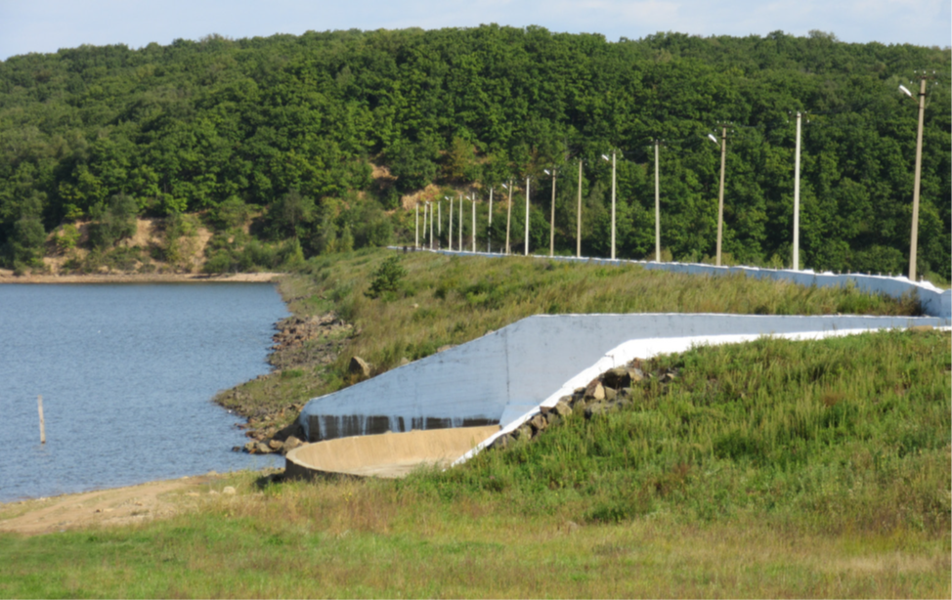
- приобретены 4 квартиры для детей – сирот, и для детей, оставшихся без попечения родителей.
Показатель (индикатор) | Ед. изм. | 2024г (план) | 2024 (факт) | % выполнения
Систематизация учета объектов недвижимого имущества, входящих в реестр муниципальной собственности округа | ед. | 60 | 60 | 100
Реализация неэффективного муниципального имущества, а также не предназначенного для выполнения полномочий органами местного самоуправления | ед. | 1 | 1 | 100
Принятие в муниципальную собственность бесхозяйного имущества, расположенного на территории округа | ед. | 1 | 4 | 100
Расходы по финансовому обеспечению муниципальных программ за 2024г (руб.)
Наименование | Первоначальные плановые назначения (решение Думы АМО от 21.12.2023г № 507-НПА) | Уточненные плановые назначения (решение Думы АМО от 18.12.2024г № 638-НПА) | факт | % выполнения к уточненному плану | Причины отклонения факт к уточненному плану
ОБЕСПЕЧЕНИЕ БЕЗОПАСНОСТИ ЖИЗНЕДЕЯТЕЛЬНОСТИ
Комплексные меры по противодействию экстремизму, терроризму, правонарушениям и наркомании | 80400,00 | 106672,00 | 96672,00 | 90,63 | мероприятия были проведены в рамках классных часов, без использования денежных средств.
Защита населения и территорий от чрезвычайных ситуаций, обеспечение пожарной безопасности и безопасности людей на водных объектах | 1200000,00 | 4300000,00 | 2436577,42 | 56,66 | в связи с переувлажнением почвы не осуществлены работы по устройству минполос
Капитальный ремонт гидротехнических сооружений |  | 900000,00 | 185962,50 | 20,66 | экономия от проведения аукционных процедур
ВСЕГО | 1280400,00 | 5306672,00 | 2719211,92 | 51,24
Муниципальная программа "Капитальный ремонт гидротехнических сооружений на территории Анучинского муниципального округа" на 2023-2027 годы
В 2024году денежные средства в сумме 185962,50 руб. были направлены на следующие мероприятия - защита населения и объектов экономики от наводнения и иного негативного воздействия вод (организация осуществления обязательного страхования гражданской ответственности владельца опасного объекта за причинение вреда в результате аварии на опасном объекте).

Slide 40
Муниципальная программа "Комплексные меры по противодействию экстремизму, терроризму, правонарушениям и наркомании в Анучинском муниципальном округе» на 2020-2024 годы
Подпрограмма
«Профилактика наркомании, незаконного потребления наркотических средств и психотропных веществ»
50000 руб.
Подпрограмма
«Профилактика экстремизма и терроризма»
31672 руб.
Подпрограмма
«Профилактика правонарушений»
15000 руб.
Основные мероприятия, которые профинансированы в 2024г:
- формирование нетерпимого отношения к проявлениям терроризма и экстремизма (приобретение подарочных наборов для проведения Квест- игры «Мы против терроризма» и литературно - музыкальной композиции «Мы – против экстремизма и терроризма»,оплата по обслуживанию систем видеонаблюдения);
- мероприятия по профилактике правонарушений (приобретены подарочные наборы для участников квест-игры «Выбор за тобой», изготовление стендов);
- профилактика правонарушений и незаконного потребления наркотических средств психотропных веществ(приобретение информационных плакатов, приобретены подарочные наборы участникам викторин).
Показатель (индикатор) | Ед. изм. | 2024г (план) | 2024г (факт) | % выполнения
Подпрограмма « Профилактика экстремизма и терроризма»
Количество зарегистрированных проявлений терроризма и экстремизма на территории Анучинского округа от общего количества правонарушений | % | 0 | 0
Количество проведенных мероприятий по профилактике терроризма и экстремизма | ед. | 10 | 84 | 840
Количество публикаций и иных материалов по вопросам терроризма и экстремизма, межнациональных и межконфессиональных отношений, размещенных в средствах массовой информации | ед. | 8 | 37 | 462,5
Подпрограмма «Профилактика правонарушений»
Количество проведенных мероприятий по профилактике правонарушений | ед. | 10 | 24 | 240
Количество публикаций и иных материалов по вопросам правонарушения, размещенных в средствах массовой информации | ед. | 8 | 17 | 212,5
Подпрограмма «Профилактика наркомании, незаконного потребления наркотических средств и психотропных веществ»
Количество проведенных мероприятий по профилактике наркомании | ед. | 10 | 21 | 210
Количество публикаций и иных материалов по вопросам наркомании, размещенных в средствах массовой информации | ед. | 8 | 18 | 225
Количество человек, с диагнозом «Синдром зависимости о наркотических веществ (наркомания)» | чел. | 0 | 0
Количество случаев криминогенности (преступление и правонарушение), связанное с незаконным оборотом наркотиков | чел. | 0 | 0

Slide 41
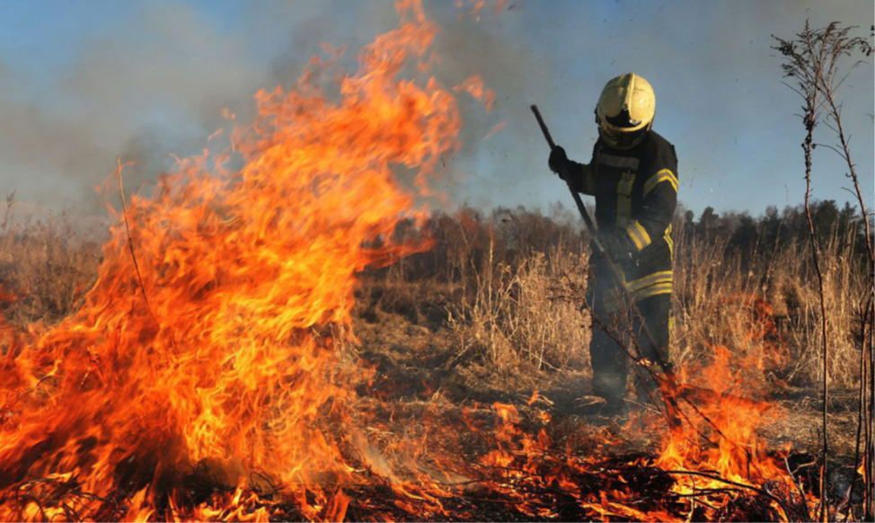
Муниципальная программа «Защита населения и территорий от чрезвычайных ситуаций, обеспечение пожарной безопасности и безопасности людей на водных объектах Анучинского муниципального округа» на 2020-2024годы
В 2024году денежные средства в сумме 1912677,80 руб. были направлены на следующие мероприятия – мероприятия по предупреждению и ликвидации ЧС, меры пожарной безопасности по защите населенных пунктов от природных пожаров (услуги по очистке мин полос, выполнение работ по утеплению источников противопожарного водоснабжения, уборка населенных пунктов от сухой растительности на оплату добровольной пожарной бригады, приобретение ветроуказателя, раскладушек, питьевой воды, изготовление буклетов и табличек).
Показатель (индикатор) | Ед. изм. | 2024г (план) | 2024г (факт) | % выполнения
Количество деструктивных событий (чрезвычайных ситуаций, пожаров, происшествий на водных объектах) | ед. | 3 | 1 | 3
Численность населения погибшего, травмированного и пострадавшего, вследствие деструктивных событий | чел. | 3 | 4 | 0,75
Численность населения спасенного, вследствие деструктивных событий | чел. | 2 | 2 | 100
Расходы по финансовому обеспечению муниципальных программ за 2024г (руб.)
Наименование | Первоначальные плановые назначения (решение Думы АМО от 21.12.2023г № 507-НПА) | Уточненные плановые назначения (решение Думы АМО от 18.12.2024г № 638-НПА) | факт | % выполнения к уточненному плану | Причины отклонения факт к уточненному плану
ПОДДЕРЖКА ОТРАСЛЕЙ ЭКОНОМИКИ
Дорожная деятельность в отношении дорог местного значения | 159940964,10 | 152648186,55 | 137613299,30 | 90,15 | экономия от проведенных аукционных процедур и отсутствия снега
Обеспечение качественными услугами жилищно-коммунального хозяйства | 2700000,00 | 8200598,87 | 7624130,18 | 92,97 | экономия сложилась в результате позднего пересогласования выбора земельного участка для установки контейнерной площадки для крупногабаритного мусора
Об энергосбережении и повышении энергетической эффективности | 550000,00 | 550000,00 | 545000,00 | 99,09
Обеспечение граждан твердым топливом (дровами) | 3136565,05 | 4336565,05 | 4259919,24 | 98,23
Организация ритуальных услуг и содержание мест захоронения | 2633390,13 | 2587557,13 | 2537085,40 | 98,05
Обеспечение инженерной инфраструктурой земельных участков, предоставляемых бесплатно для индивидуального строительства семьям, имеющим трех и более детей | 0 | 0 | 0
Развитие малого и среднего предпринимательства | 355000,00 | 355000,00 | 355000,00 | 100

Slide 42
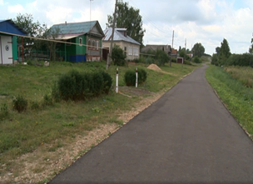
Расходы по финансовому обеспечению муниципальных программ за 2024г (руб.) продолжение
Наименование | Первоначальные плановые назначения (решение Думы АМО от 21.12.2023г № 507-НПА) | Уточненные плановые назначения (решение Думы АМО от 18.12.2024г № 638-НПА) | факт | % выполнения к уточненному плану | Причины отклонения факт к уточненному плану
ПОДДЕРЖКА ОТРАСЛЕЙ ЭКОНОМИКИ
Благоустройство территории населенных пунктов | 7972757,00 | 25293516,25 | 24417741,75 | 96,54
Формирование современной городской среды населенных пунктов | 8502815,30 | 13813456,21 | 13770253,34 | 99,69
Комплексное развитие сельских территорий | 1500000,00 | 70380,00 | 70380,00 | 100
ИТОГО | 187291491,58 | 207855260,06 | 191192809,21 | 91,98
Муниципальная программа «Дорожная деятельность в отношении автомобильных дорог местного значения на территории Анучинского муниципального округа» на 2020-2024 годы.
Основное мероприятие программы – содействие развитию автомобильных дорог общего пользования.
Объем расходов в 2023 году составил – 137613299,30 руб.
Выполнены следующие работы –услуги специализированной техники по устранению ледяного покрова на автодороге с. Ауровка -с. Ясная Поляна, с.Смольное, с.Новогордеевка; подсыпка противогололедными материалами.; услуги специализированной техники по грейдированию улиц с. Старогордеевка, с. Староварваровка,с. Смольное,с.Ильмаковка,с. Виноградовка; выполнение работ по чистке кюветов автодорог с. Скворцово, с.Таежка, с.Еловка, с.Анучино; услуги автовышки по спиливанию деревьев вдоль дорог местного значения; услуги специальной техники по восстановлению переезда п. Тигровый, понтонного моста с. Ясная Поляна, по восстановлению подъездных путей к мостовому сооружению с. Муравейка; установка пешеходных ограждений; приобретение и установка дорожных знаков, приобретение светодиодных
светофоров, ремонт автомобильных дорог местного значения с твердым покрытием; услуги специализированной техники по грейдированию улиц с. Старогордеевка, с. Староварваровка, с.Смольное, с.Ильмаковка, с. Виноградовка.
Показатель (индикатор) | Ед. изм. | 2024г (план) | 20247г (факт) | % выполнения
Протяженность автомобильных дорог местного значения (улично-дорожная сеть), приведенная в нормативное состояние. | км | 10,4 | 10,4 | 100

Slide 43

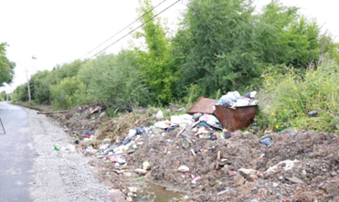
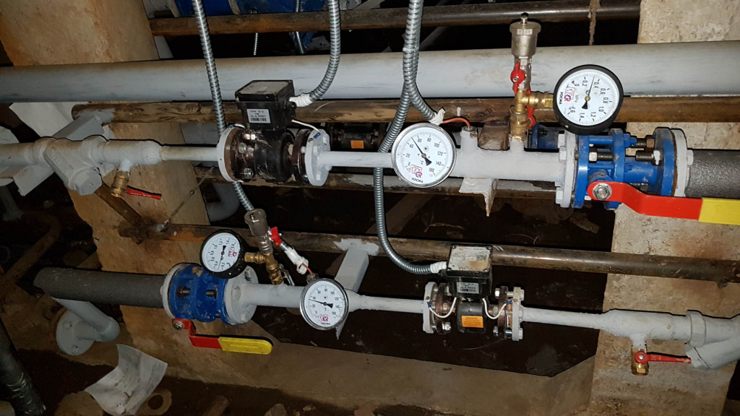
Муниципальная программа «Развитие малого и среднего предпринимательства в Анучинском муниципальном округе»
на 2020 – 2024годы
Денежные средства были направлены на финансирование мероприятий в сумме 355000 руб. (приобретение подарочных наборов, финансовая поддержка оказана СХПК «Пионер» на мероприятия, связанные с возмещением затрат по договору лизинга на приобретение оборудования, изготовление баннера)
Показатель (индикатор) | Ед. изм. | 2024г (план) | 2024г (факт) | % выполнения
Количество организованных и проведенных мероприятий для субъектов малого и среднего предпринимательства | ед. | 5 | 7 | 140
Количество зарегистрированных субъектов малого и среднего предпринимательства | ед. | 345 | 279 | 80,9
Муниципальная программа «Обеспечение качественными услугами жилищно – коммунального хозяйства на территории Анучинского муниципального округа» на 2020 – 2024годы.
Основное мероприятие программы – создание условий для обеспечения качественными услугами жилищно-коммунального хозяйства.
Объем расходов в 2024 году составил – 7624130,18 руб.
Выполнены следующие работы - создание условий для развития услуг широкополосного доступа и информационно-телекоммуникационной сети Интернет в с. Шекляево; уплата взносов в Фонд капитального ремонта; выполнение работ по капитальному ремонту наружных сетей канализации на территории здания школы с. Анучино; капитальный ремонт наружных сетей водоснабжения жилых домов с. Чернышевка, ул. Лермонтова; работы по ликвидации несанкционированных свалок в с. Анучино, с.Нововарваровка, с. Староварваровка.
Показатель (индикатор) | Ед. изм. | 2024г (план) | 2024г (факт) | % выполнения
Протяженность отремонтированных сетей 5-8% к общей протяженности | % | 5 | 1,25 | 25
Снижение доли несанкционированных свалок на территории округа до 15% | % | 10 | 10 | 100
Муниципальная программа «Об энергосбережении и повышении энергетической эффективности на территории Анучинского муниципального округа» на 2020-2024 годы.
Объем расходов в 2024 году составил – 545000 руб. (установка и монтаж узла учета тепловой энергии и текущий ремонт внутренних сетей теплоснабжения в здании администрации с.Анучино ул.Лазо 6).
Показатель (индикатор) | Ед. изм. | 2024г (план) | 2024г (факт) | % выполнения
Ежегодное снижение потребления энергоресурсов объектами бюджетной сферы | % | 3 | 3 | 100
Доля объема тепловой энергии, расчеты за которую осуществляются с использованием приборов учета, в общем объеме тепловой энергии, потребляемой (используемой) | % | 27 | 15 | 55,6

Slide 44
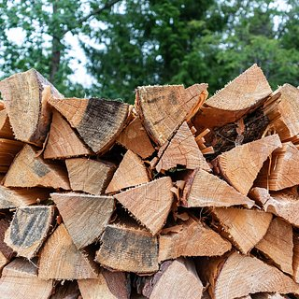
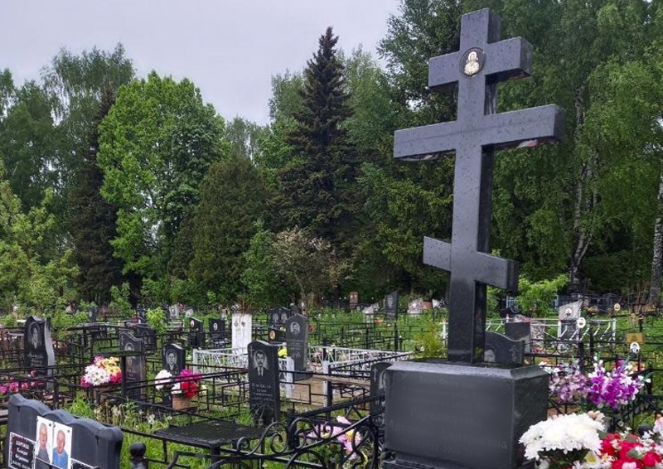
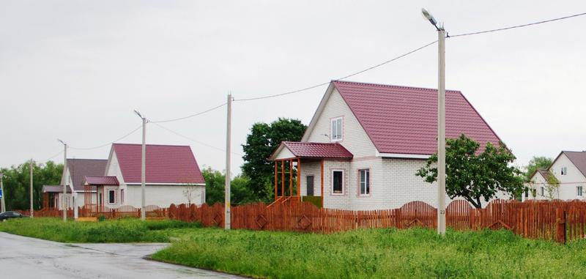
Муниципальная программа «Обеспечение граждан твердым топливом (дровами) на территории Анучинского муниципального округа» на 2020-2024 годы.
Финансовые средства в 2024 году в сумме 4259919,24 руб. были направлены на выплату субсидии в целях недополученных доходов ООО «Анучинский ГОРТОП», осуществлявшему обеспечение граждан твердым топливом (дровами) на территории округа
Показатель (индикатор) | Ед. изм. | 2024г (план) | 2024г (факт) | % выполнения
Доля площади жилищного фонда, обеспеченного твердым топливом, в общей площади жилищного фонда с печным отоплением | % | 76,8 | 12 | 16
Муниципальная программа «Организация ритуальных услуг и содержание мест захоронения на территории Анучинского муниципального округа» на 2020-2024годы.
Финансовые средства в 2024 году в сумме 2537085,40 руб. были направлены на оплату работ по содержанию мест захоронения (восстановление дорожного покрытия) в с. Новопокровка; ликвидация несанкционированной свалки на кладбище в с. Нововарваровка; на проведение инвентаризации кладбищ с. Рисовое, с. Гражданка, ЛЗП-3, с. Новопокровка.
Показатель (индикатор) | Ед. изм. | 2024г (план) | 2024г (факт) | % выполнения
Улучшение качества содержания мест захоронений (кладбищ) | шт | 0 | 0
Совершенствование организации ритуальных услуг (захоронение невостребованных трупов по гарантированному перечню услуг) | шт | 5 | 3 | 60
Муниципальная программа «Комплексное развитие сельских территорий на территории Анучинского муниципального округа» на 2022-2026годы.
В 2024 году денежные средства были израсходованы только по одной подпрограмме «Обеспечение граждан сельских территорий жильем»» – 70380 руб
Показатель (индикатор) | Ед. изм. | 2024г (план) | 2024г (факт) | % выполнения
Подпрограмма «Обеспечение граждан сельских территорий жильем» |  |  | 0
Поддержка по обеспечению жильем | ед | 1 | 1 | 100

Slide 45
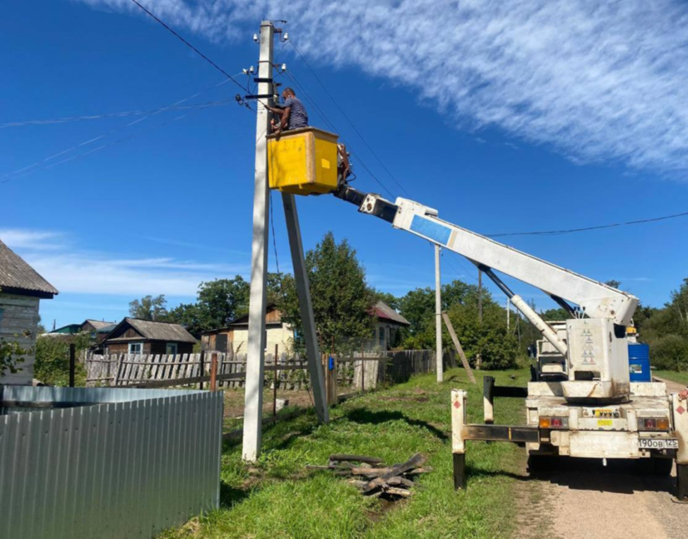
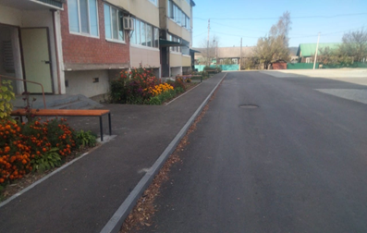
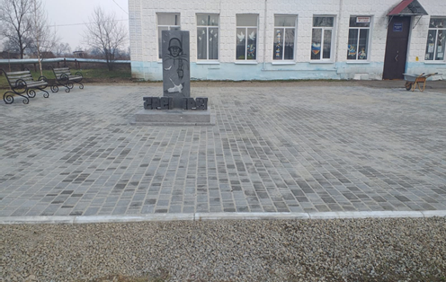
Муниципальная программа «Благоустройство территории населенных пунктов Анучинского муниципального округа» на 2020-2024годы
Объем расходов на реализацию мероприятий в 2024 году составил – 24417741,75 руб.
Были выполнение следующие работы – услуги автовышки для ремонта уличного освещения, оплата работ по замене, оплата за предоставление мест крепления на опорах линий электропередач, техническое присоединение к электросетям, оплата за электроэнергию «Дальэнергосбыт»; выполнение работ по устройству уличного освещения в населенных пунктах округа; оплата за услуги автовышки по спилу деревьев в населенных пунктах; оплата за выполнения работ по скашиванию травы на общественных территориях; выполнение работ по установке детского оборудования в с. Шекляево; благоустройство прилегающей территории СДК с.Староварваровка»
Показатель (индикатор) | Ед. изм. | 2024г (план) | 2024г (факт) | % выполнения
Высажено зеленых насаждений | шт | 300 | 300 | 100
Увеличение доли протяженности освещенных улиц от общей протяженности улиц | % | 2 | 6,2 | 310
Доля отремонтированных детских и спортивных площадок от общего количества площадок | % | 15 | 15 | 100
Построено детских и спортивных площадок | шт | 0 | 0
Муниципальная программа «Формирование современной городской среды населенных пунктов на территории Анучинского муниципального округа» на 2020-2024годы
Финансирование расходов осуществляется в разрезе 2 подпрограмм.
Денежные средства были израсходованы на следующие мероприятия - выполнение работ по благоустройству дворовой территории МКД с. Анучино, ул. Ленинская, д.6, ул. Ленинская, д.2, и с. Анучино, ул. 100 лет Анучино, д.4 и д.4а, ул. Гоголя, д.11; инициативное бюджетирование «Молодежный бюджет», «Зона культуры и отдыха «Надежда» с. Гродеково; благоустройство общественной территории с. Гражданка и с. Староварваровка; благоустройство территории памятника односельчанам, погибшим в годы ВОВ с.Пухово и с.Гродеково
Подпрограмма «Формирование современной городской среды населенных пунктов»
8722192,65 руб.
Подпрограмма «Благоустройство территорий»
5048060,69 руб.
Показатель (индикатор) | Ед. изм. | 2024г (план) | 2024г (факт) | % выполнения
Количество благоустроенных общественных территорий муниципальных образований | шт | 1 | 2 | 200
Доля граждан,принявших участие в решении вопросов развития городской среды от общего количества граждан в возрасте от 14 лет, проживающих в муниципальных образованиях, на территории которых реализуются проекты по созданию комфортной среды | % | 30 | 30 | 100
Количество благоустроенных территорий, детских и спортивных площадок | ед. | 0 | 0
Количество благоустроенных дворовых территорий многоквартирных жилых домов | шт | 2 | 3 | 150

Slide 46

Оценка эффективности муниципальных программ за 2024год
10 муниципальных программ:
«Развитие молодежной политики и патриотического воспитания граждан»
«Обеспечение жильем молодых семей»
«Развитие физической культуры, спорта и туризма»
«Повышение эффективности управления муниципальными финансами»
«Сохранение и развитие культуры»
«Укрепление общественного здоровья»
«Комплексные меры по противодействию экстремизму, терроризму, правонарушениям и наркомании»
«Муниципальное управление»
«Защита населения и территорий от чрезвычайных ситуаций, обеспечение пожарной безопасности и безопасности людей на водных объектах»
«Развитие малого и среднего предпринимательства»
ВЫСОКАЯ ЭФФЕКТИВНОСТЬ
На территории округа в 2024году действовали 24 муниципальные программы:
7 муниципальных программ:
«Развитие образования»
«Социальная поддержка инвалидов «Доступная среда»»
«Противодействие коррупции»
Управление и распоряжение муниципальным имуществом»
«Дорожная деятельность в отношении автомобильных дорог местного значения»
«Благоустройство территории населенных пунктов»
«Формирование современной городской среды населенных пунктов»
ДОСТАТОЧНАЯ ЭФФЕКТИВНОСТЬ
4 муниципальных программ:
«Обеспечение качественными услугами жилищно-коммунального хозяйства»
«Об энергосбережении и повышении энергетической эффективности»
«Обеспечение граждан твердым топливом (дровами)»
«Организация ритуальных услуг и содержание мест захоронения»
«НИЗКАЯ ЭФФЕКТИВНОСТЬ
3 муниципальные программы:
«Обеспечение инженерной инфраструктурой земельных участков, предоставляемых бесплатно для индивидуального строительства семьям, имеющих трех и более детей»
«Капитальный ремонт гидротехнических сооружений»
«Комплексное развитие сельских территорий»
НЕЭФФЕКТИВНЫ

Slide 47
Расходы по финансовому обеспечению непрограммных направлений за 2024 год(руб.)
Наименование | Первоначальные плановые назначения (решение Думы АМО от 21.12.2023г № 507-НПА) | Уточненные плановые назначения (решение Думы АМО от 18.12.2024г № 638-НПА) | факт | % выполнения к уточненному плану | Причины отклонения факт к уточненному плану
Функционирование высшего должностного лица субъекта Российской Федерации и муниципального образования (оплата труда с начислениями) | 3531000,00 | 3784400,00 | 3784113,60 | 99,99
Функционирование законодательных (представительных) органов государственной власти и представительных органов муниципальных образований (оплата труда с начислениями) | 4411210,00 | 4587810,00 | 4442559,24 | 96,83 | Наличие вакансии
Составление (изменение) списков кандидатов в присяжные заседатели федеральных судов общей юрисдикции (приобретение канцтоваров) | 8503,00 | 8503,00 | 8503,00 | 100
Резервный фонд | 2787313,00 | 9668160,00 | 9278753,96 | 95,97
Осуществление первичного воинского учета на территориях, где отсутствуют военные комиссариаты (оплата труда с начислениями) | 1415888,00 | 1417516,00 | 1416041,04 | 99,9
Расходы на реализацию государственных полномочий по организации проведения мероприятий по предупреждению и ликвидации болезней животных (оплата услуг по содержанию животных без владельцев в приюте) | 1428455,44 | 1428455,44 | 1253867,56 | 87,78 | по животным не был предоставлен перечень услуг в полном объёме
На реализацию государственного полномочия в сфере транспортного обслуживания по муниципальным маршрутам (осуществлением регулярных перевозок пассажиров ООО АТП «Приморье-Такси ) | 3412993,40 | 3412993,40 | 3202025,18 | 93,82 | по фактически выставленным актам предоставленных услуг по перевозке пассажир
Расходы, связанные с исполнением решений принятых судебными органами (оплата штрафных санкций) |  | 420000,00 | 420000,00 | 100
Расходы на реализацию государственного полномочия по социальной поддержке детей, оставшихся без попечения родителей, и лиц, принявших на воспитание в семье детей, оставшихся без попечения родителей | 22700260,29 | 18178607,94 | 17517923,19 | 96,37
ИТОГО | 39695623,13 | 42906445,78 | 41323786,77 | 96,31

Slide 48

Использование бюджетных ассигнований резервного фонда округа за 2024 год
В 2024 году согласно распоряжения администрации Анучинского муниципального округа от 17.05.2021г № 413 «Об утверждении Положения о порядке выделения и расходования средств резервного фонда Анучинского муниципального округа» из средств резервного фонда администрации были произведены следующие выплаты:
оказание услуг спецтехники по берегоукреплению на р.Арсеньевка – 135000,00 руб.;
- выполнение работ по аварийно-восстановительных работ на автодороге с.Чернышевка ул.9 Мая, ул.Пушкинская, ул.Набережная, ул.Комсомольская, ул.Пролетарская – Советская, с.Шекляево, с.Корниловка – 1981262,58 руб.;
выполнение работ по ремонту дороги с.Анучино – 622992,17 руб.;
выполнение работ по чистке кювета с.Анучино ул.Степная от ул.Чкалова – 486482,22 руб.;
выполнение работ по восстановлению участка автодороги с.Ильмаковка – п.Скворцово, п.Скворцово ул.Лесная – 907089,10 руб.;
выполнение работ по восстановлению автомобильной дороги при ликвидации последствий чрезвычайных ситуаций с.Ильмаковка – с.Скворцово – 1631627,89 руб.;
оказание услуг бульдозера по восстановлению дорожного полотна на автодороге – Ильмаковка – Скворцово – 286000 руб.;
выполнение работ по берегоукреплению с.Шекляево – 203300 руб.;
материальная помощь пострадавшим в результате чрезвычайных ситуаций (91 чел.) – 525000 руб.;
материальная помощь членам семей военнослужащих, погибших в СВО (20 чел.) – 2000000 руб.;
материальная помощь отбывающему в зону СВО (1 чел.) – 100000 руб.
Достижение целевых показателей - среднемесячная заработная плата отдельных категорий работников за 2024г (руб.)
Категории работников | прогноз | факт
Педагогические работники образовательных учреждений общего образования | 67492,80 | 71684,00
Педагогические работники дошкольных образовательных учреждений | 65945,20 | 75595,00
Педагогические работники учреждений дополнительного образования детей | 67492,80 | 84058,00
Работники учреждений культуры | 67492,80 | 74530,00
№ 597 от 7 мая 2012 года
«О мерах по реализации государственной социальной политики»

Slide 49
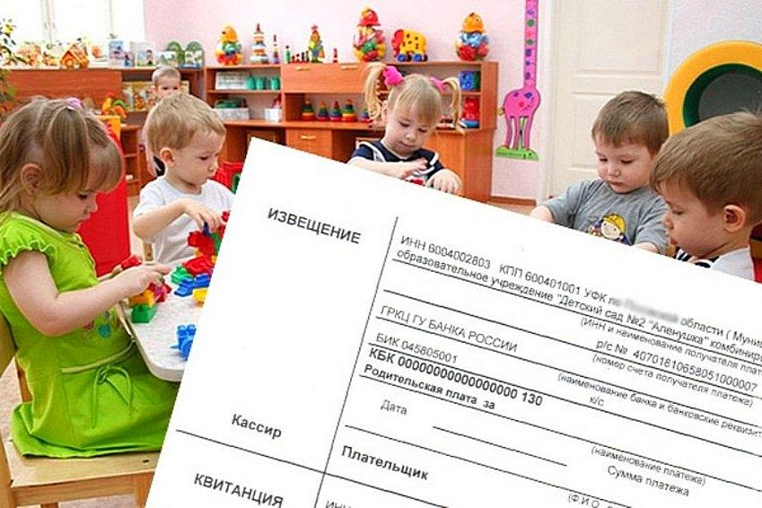

Сведения о расходах с учетом интересов целевых групп за 2024 год
Муниципальная программа «Развитие образования»
Поддержка семей с детьми
Целевая группа | Целевая группа | Численность представителей целевой группы/ Доля в общей численности населения % | Меры поддержки за счет средств бюджета | Меры поддержки за счет средств бюджета | Объем расходов на поддержку, руб. |  |  | Причины отклонений
 |  |  |  |  | 2024 год (план) | 2024 год (факт) | % выполнения
Подпрограмма «Развитие системы дошкольного образования»
 | Родители (законные представители) | 186 | Компенсация части родительской платы, взимаемой с родителей (законных представителей) за присмотр и уход за детьми, осваивающими образовательные программы дошкольного образования |  | 1573382,00 | 1573382,00 | 100
ИТОГО по подпрограмме |  | 186 |  |  | 1573382,00 | 1573382,00 | 100
Подпрограмма «Школьное питание» |  | Подпрограмма «Школьное питание»
 | Обучающиеся в 1-4 классах включительно в муниципальных общеобразовательных учреждениях | 535 | Бесплатное питание один раз в день в период учебного процесса в сумме 95,0 руб. |  | 8533014,00 | 6259930,10 | 73,36 | Невыполнение в связи с болезнью детей
 | Обучающиеся в 1- 11 классах (включительно ) дети – инвалиды и дети с ограниченными возможностями | 61 | Бесплатное (горячее) питание в период учебного процесса на сумму 160,0 руб. |  | 2688057,00 | 2096974,40 | 78,01 | Невыполнение в связи с болезнью детей

Slide 50


Сведения о расходах с учетом интересов целевых групп за 2024 год (продолжение)
Муниципальная программа «Развитие образования»
Поддержка семей с детьми
Целевая группа | Целевая группа | Численность представителей целевой группы/ Доля в общей численности населения % | Меры поддержки за счет средств бюджета | Меры поддержки за счет средств бюджета | Объем расходов на поддержку, руб. |  |  | Причины отклонений
 |  |  |  |  | 2024 год (план) | 2024 год (факт) | % выполнения
Подпрограмма «Школьное питание» |  | Подпрограмма «Школьное питание»
 | Обучающиеся в 5-11 классах из многодетных семей; из семей, имеющих среднедушевой доход ниже величины прожиточного минимума, установленный в Приморском крае; из семей, находящихся в социально- опасном положении; из числа детей – сирот и детей, оставшихся без попечения родителей, за исключением детей, находящихся на полном государственном обеспечении | 230 | Бесплатное питание один раз в день в период учебного процесса на сумму 95,0 руб. |  | 3767829,00 | 3105114,22 | 82,41 | Невыполнение в связи с болезнью детей
 | Дети из семей мобилизованных детей | 35 | Бесплатное питание школьников |  | 560000,00 | 377445,00 | 67,40 | Невыполнение в связи с болезнью детей
ИТОГО по подпрограмме |  | 535 |  |  | 15548900,00 | 11839463,72 | 76,14

Slide 51

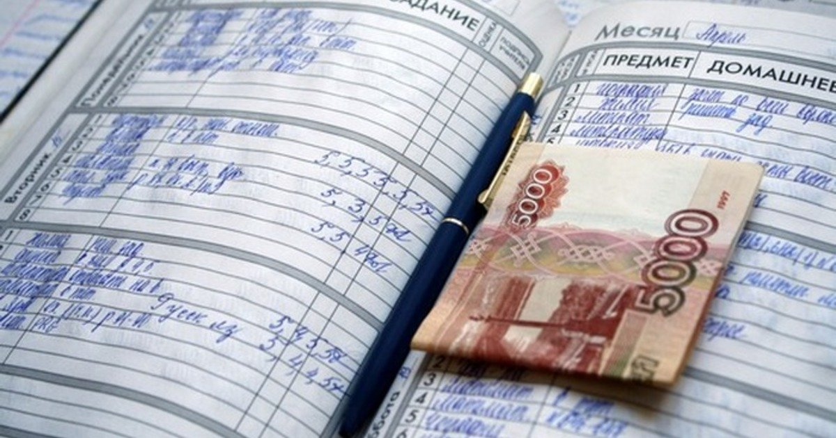
Сведения о расходах с учетом интересов целевых групп за 2024 год (продолжение)
Муниципальная программа «Развитие образования»
Социальная поддержка педагогических работников
Целевая группа | Целевая группа | Численность представителей целевой группы/ Доля в общей численности населения % | Меры поддержки за счет средств бюджета | Меры поддержки за счет средств бюджета | Объем расходов на поддержку, руб. |  |  | Причины отклонений
 |  |  |  |  | 2024 год (план) | 2024 год (факт) | % выполнения
Подпрограмма «Руководство и управление в сфере образования» |  | Подпрограмма «Школьное питание»
 | Педагогические работники (молодые специалисты) муниципальных образовательных учреждений) | 7 | Ежемесячная денежная выплата в размере 10000 руб. предоставляемая до достижения трехлетнего педагогического стажа в образовательной организации |  | 1760000,00 | 1455263,15 | 82,69 | в связи с несогласием молодых специалистов отработать 5 лет согласно положения
Стимулирование талантливых детей
Целевая группа | Целевая группа | Численность представителей целевой группы/ Доля в общей численности населения % | Меры поддержки за счет средств бюджета | Меры поддержки за счет средств бюджета | Объем расходов на поддержку, руб. |  |  | Причины отклонений
 |  |  |  |  | 2024 год (план) | 2024год (факт) | % выполнения
Подпрограмма «Руководство и управление в сфере образования» |  | Подпрограмма «Школьное питание»
 | Учащиеся - школьники | 1 | Выплата стипендии |  | 10000,00 | 10000,00 | 100
ИТОГО по подпрограмме |  | 8 |  |  | 1770000,00 | 1465263,15 | 82,78
ВСЕГО ПО ПРОГРАММЕ |  | 729 |  |  | 18892282,00 | 14878108,87 | 78,75

Slide 52
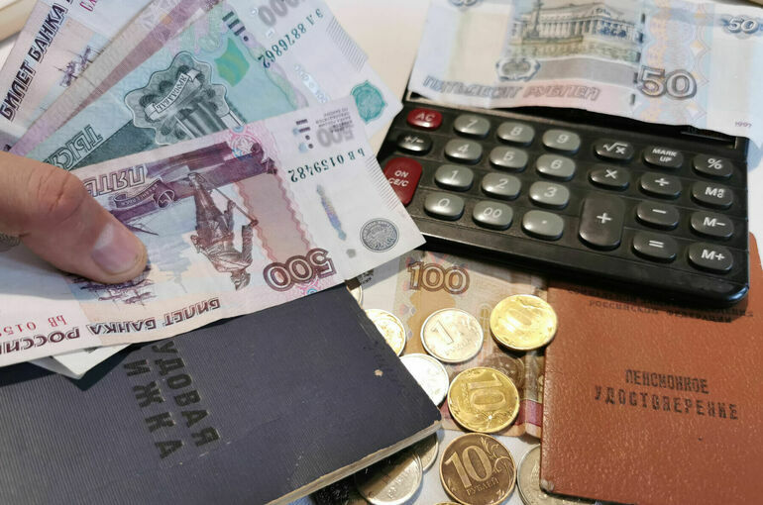

Сведения о расходах с учетом интересов целевых групп за 2024 год (продолжение)
Муниципальная программа «Муниципальное управление»
Поддержка пенсионеров
Целевая группа | Целевая группа | Численность представителей целевой группы/ Доля в общей численности населения % | Меры поддержки за счет средств бюджета | Объем расходов на поддержку, руб. |  |  | Причины отклонений
 |  |  |  | 2024 год (план) | 2024 год (факт) | % выполнения
 | Пенсионеры из числа, бывших муниципальных служащих | 13 | Доплата к пенсии муниципальных служащих | 1027000,00 | 1026978,48 | 100
ИТОГО |  | 13 |  | 1027000,00 | 1026978,48 | 100
Муниципальная программа «Развитие малого и среднего предпринимательства»
Поддержка субъектов малого и среднего предпринимательства
Целевая группа | Целевая группа | Численность представителей целевой группы/ Доля в общей численности населения % | Меры поддержки за счет средств бюджета | Объем расходов на поддержку, руб. |  |  | Причины отклонений
 |  |  |  | 2024 год (план) | 2024 год (факт) | % выполнения
 | Субъекты малого и среднего предпринимательства | 1 | Возмещение части затрат, связанных с уплатой платежей, по мероприятиям, связанным с содействием развитию лизинга оборудования | 300000,00 | 300000,00 | 100
ИТОГО |  | 1 |  | 300000,00 | 300000,00 | 100

Slide 53


Сведения о расходах с учетом интересов целевых групп за 2024 год (продолжение)
Муниципальная программа «Обеспечение жильем молодых семей»
Улучшение жилищных условий молодых семей
Целевая группа | Целевая группа | Численность представителей целевой группы/ Доля в общей численности населения % | Меры поддержки за счет средств бюджета | Объем расходов на поддержку, руб. |  |  | Причины отклонений
 |  |  |  | 2024 год (план) | 2024 год (факт) | % выполнения
 | Молодые семьи | 18 | Социальные выплаты на приобретение жилья | 8777160,00 | 8777160,00 | 100
ИТОГО |  | 18 |  | 8777160,00 | 8777160,00 | 100
Муниципальная программа «Управление и распоряжение муниципальным имуществом»
Поддержка детей-сирот, оставшихся без попечения родителей
Целевая группа | Целевая группа | Численность представителей целевой группы/ Доля в общей численности населения % | Меры поддержки за счет средств бюджета | Объем расходов на поддержку, руб. |  |  | Причины отклонений
 |  |  |  | 2024 год (план) | 2024 год (факт) | % выполнения
 | Дети – сироты и дети, оставшиеся без попечения родителей | 4 | Обеспечение жилыми помещениями | 18015667,13 | 13008389,18 | 72,21 | отсутствие необходимого для приобретения жилья для детей-сирот
ИТОГО |  | 4 |  | 18015667,13 | 13008389,18 | 72,21
ВСЕГО по целевым группам |  | 1091 |  | 47012109,13 | 37990636,53 | 80,81

Slide 54

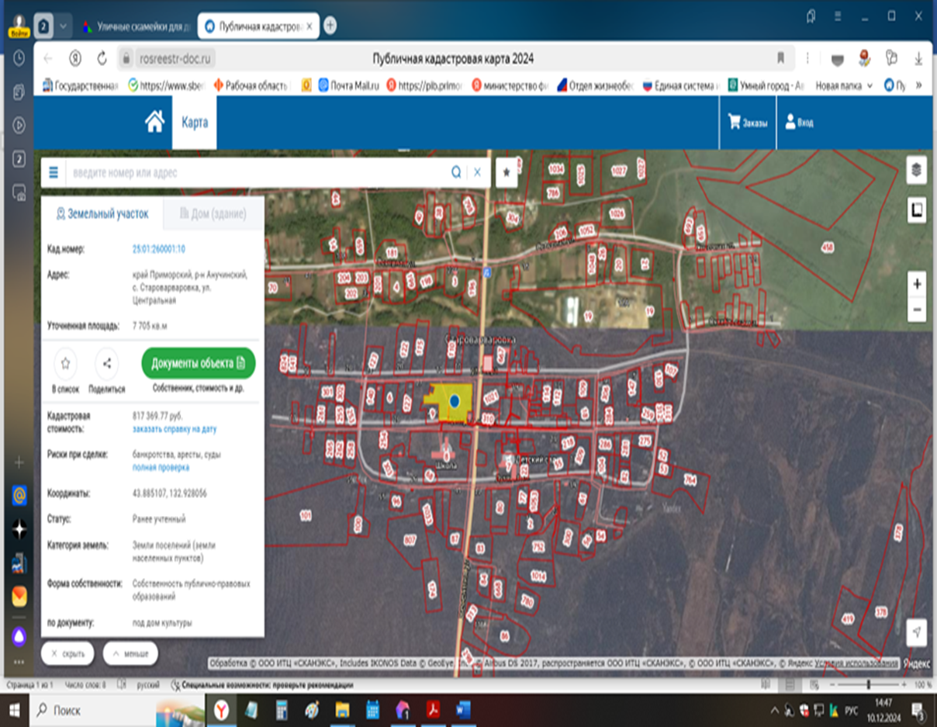
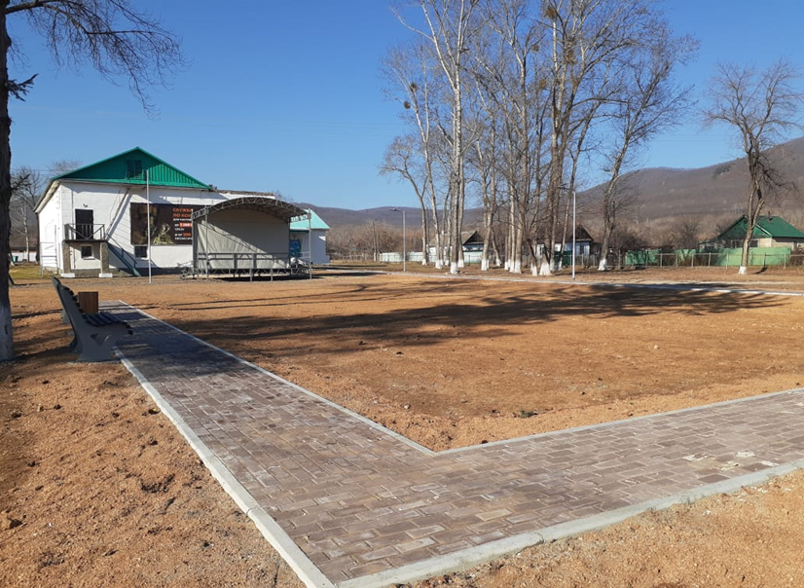
Проект инициативного бюджетирования «Твой проект» - инициируемый жителями муниципального образования общественно значимый проект по строительству (реконструкции), ремонту и благоустройству объекта инфраструктуры муниципальной собственности, определенный населением в качестве приоритетного, направленный на улучшение качества жизни населения.
Объекты инфраструктуры - объекты благоустройства, объекты культуры и объекты, используемые для проведения общественных и культурно-массовых мероприятий, объекты уличного освещения, автомобильные дороги и сооружения на них, детские и спортивные объекты, объекты водоснабжения и водоотведения.
На конкурс «Твой проект» жителями округа были представлены 8 инициативных проектов. По результатам открытого голосования, победителями определены 2 проекта, набравшие большинство голосов.
Благоустройство прилегающей территории СДК с. Староварваровка
ПОДДЕРЖАЛО ПРОЕКТ: 415 СФЕРА: объекты благоустройства
МЕСТО РЕАЛИЗАЦИИ: с Староварваровка, ул.Мира 25
ОСНОВНЫЕ БЛАГОПОЛУЧАТЕЛИ: жители отдельных населенных пунктов
ОПИСАНИЕ ПРОЕКТА:
Вопрос благоустройства территории сельского дома культуры является актуальным для жителей села Староварваровка. В основном проводится уборка мусора, скашивание и уборка травы, побелка стволов деревьев. На территории нет ни лавочек для отдыха ни скамеек, отсутствует освещение, требуется замена уличной сцены. Пространство не позволяет полноценно проводить уличные мероприятия, ввиду того что имеются естественные неровности. Так же на территории имеется большое количество тополей, несмотря на периодическую обрезку от них отламываются ветви при сильных ветрах, что не безопасно.
ОЖИДАЕМЫЕ РЕЗУЛЬТАТЫ:
Участвуя в программе поддержки местных инициатив, можно реализовать и привести в соответствие с требованиями территорию сельского дома культуры, приведение в нормативное состояние территории для проведения уличных мероприятий с установкой МАФов, ликвидация аварийных деревьев, это привлечет большее внимание жителей и гостей села. Территория станет зоной отдыха и культурного проведения досуга для жителей села и гостей, и позволит проводить большое количество мероприятий на улице.
СТОИМОСТЬ ПРОЕКТА- 3030303,03 руб., в том числе: 3000000 руб. (краевой бюджет), 30303,03 руб. (местный бюджет).
КУРАТОР: Дубовцев Иван Владимирович (администрация АМО).
Контракт заключен с ООО ДАЛЬНЕВОСТОЧНЫЙ ЭКИПИРОВОЧНЫЙ ЦЕНТР "АТЛАНТ» 09.07.2024
Срок исполнения: 11.07.2024 - 30.08.2024
Общая сумма контракта: 2712115,9руб, в том числе: краевой бюджет - 2684993,85руб; местный бюджет - 27121,15руб.
Выполнены следующие работы: планировка территории, устройство освещения, устройство клумб, покрытие из брусчатки, установка урн и скамеек

Slide 55

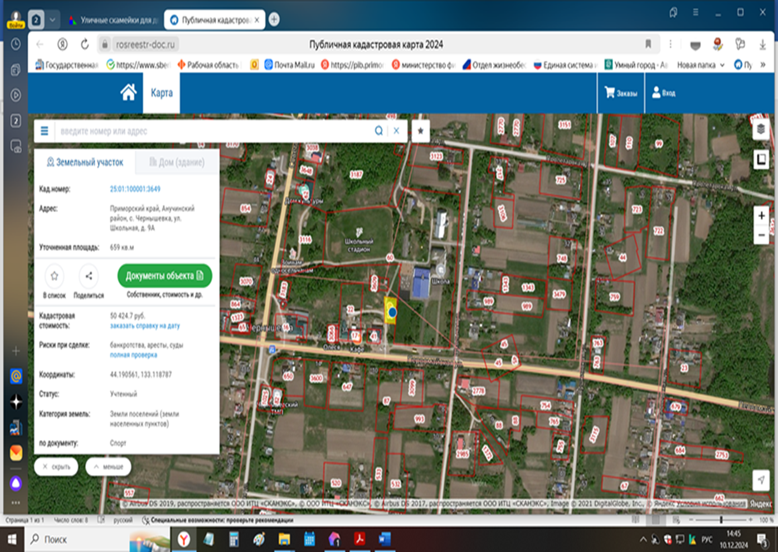
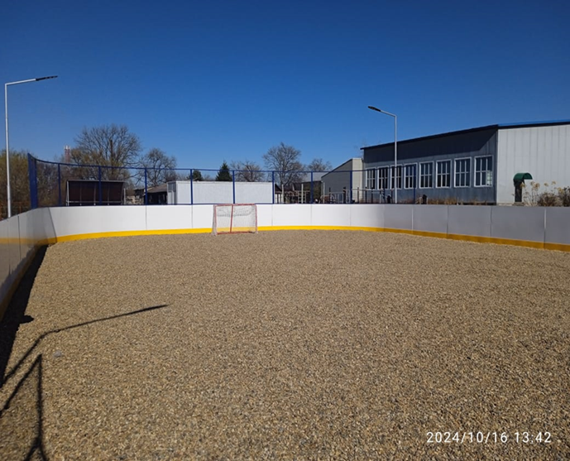
Хоккейная коробка с. Чернышевка.
ПОДДЕРЖАЛО ПРОЕКТ: 425 СФЕРА: детские и спортивные объекты
МЕСТО РЕАЛИЗАЦИИ: с Чернышевка
ОСНОВНЫЕ БЛАГОПОЛУЧАТЕЛИ: молодежь
ОПИСАНИЕ ПРОЕКТА:
Хоккейной коробки в селе нет. Большое детское население нуждается в активном и полезном отдыхе в зимний период. А так же в возможности проведения сревнований по хоккею. Школа с Чернышевки довольно большая и очень не хватает детям хоккейной коробки.
ОЖИДАЕМЫЕ РЕЗУЛЬТАТЫ: Появление возможности проводить активно и полезно время в зимний период всей молодежи с Чернышевка и близлежащих сёл.
СТОИМОСТЬ ПРОЕКТА- 3030303,03 руб., в том числе: 3000000 руб. (краевой бюджет), 30303,03 руб. (местный бюджет).
КУРАТОР: Дубовцев Иван Владимирович (администрация АМО).
Контракт заключен с ООО "ПРИМОРСКАЯ РЕМОНТНАЯ СТРОИТЕЛЬНАЯ КОМПАНИЯ» 10.06.2024
Срок исполнения:15.06.2024 - 25.08.2024
Общая сумма контракта - 3015151,49 руб., в том числе краевой бюджет - 2984999,98руб.; местный бюджет -30151,51руб.
Выполненные работы: планировочные работы, работы по установке освещения, установка хоккейной коробки, монтаж урн, установка скамеек для запасных игроков, установка блок-модуля для раздевальных помещений.

Slide 56

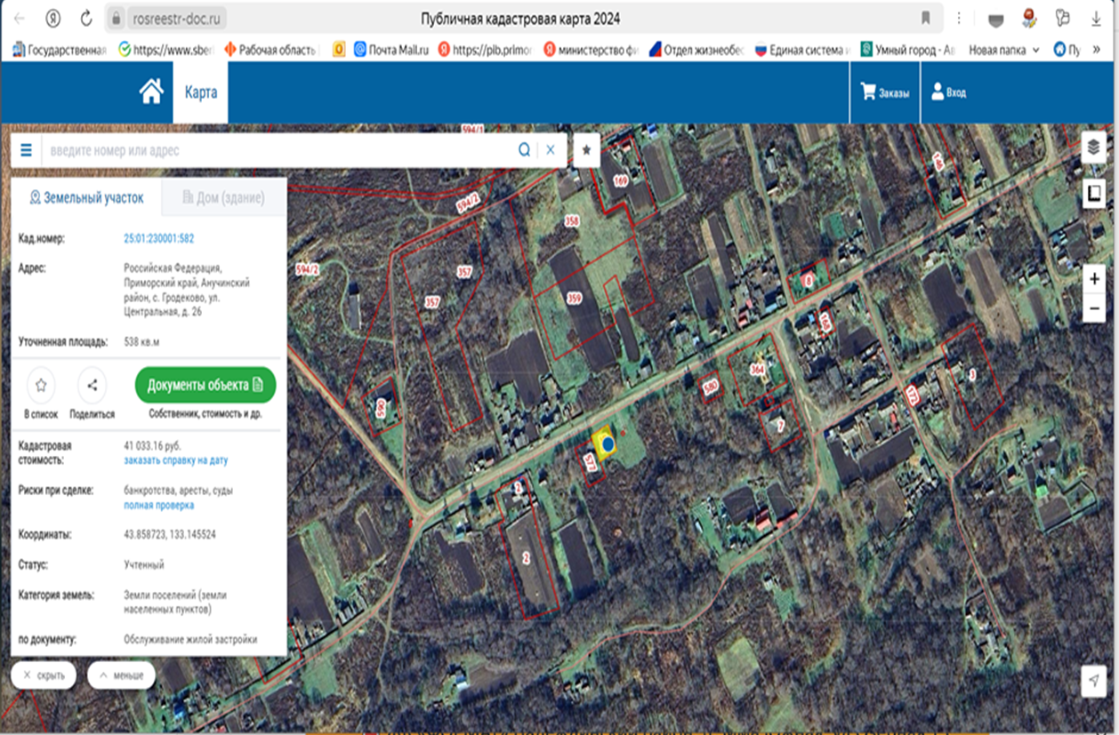
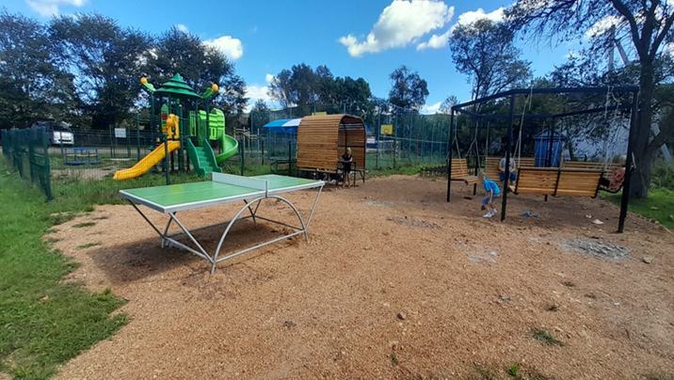
Проект «Молодежный бюджет» – комплекс мероприятий, направленных на выявление и поддержку инициатив молодежи по реализации общественно значимых проектов на территории муниципального образования. Инициаторами проекта могут быть только учащиеся 10-11 классов, достигшие 16 летнего возраста, обучающиеся в муниципальном общеобразовательном учреждении.
На конкурс «Молодежный бюджет» были представлены 4 инициативных проекта. По результатам открытого голосования, победителем определен 1 проект, набравший большинство голосов.
Зона культуры и отдыха "Надежда"
ПОДДЕРЖАЛО ПРОЕКТ: 10 ОСНОВНЫЕ БЛАГОПОЛУЧАТЕЛИ: молодежь
МЕСТО РЕАЛИЗАЦИИ: с.Гродеково
СФЕРА: объекты культуры и объекты, используемые для проведения общественных и культурно-массовых мероприятий.
ОПИСАНИЕ ПРОЕКТА: Одной из самых актуальных проблем нашего небольшого села является отсутствие возможности для детей, подростков, молодёжи и для людей среднего и пожилого возраста- занятие творчеством, возможность принимать участие и проводить культурно-массовые мероприятия, просто отдохнуть с пользой. В селе давно закрыта школа, закрыт сельский клуб. Все праздничные мероприятия проводятся в помещении сельской библиотеки, которая не приспособлена для этого и где совсем мало места для проведения концертов и для зрителей. Наши жители также не могут заниматься самодеятельностью, не могут организовать свои вокальные и танцевальные коллективы. С установкой в зоне отдыха модульной сборно-разборной сцены, лавочек для зрителей эту проблему можно было бы частично решить в весенне-летний и осенний период. Благополучателями при реализации проекта станут не только жители нашего села, но и жители всего Анучинского МО, гости села, которых очень много приезжает в каникулярное время и особенно много гостей в селе собирается летом. Реализация таких проектов на селе в тоже время сделает жизнь в сельской местности привлекательной и поднимет её престиж в глазах городских жителей, что в свою очередь поможет привлечь в село молодых специалистов.
МЕРОПРИЯТИЯ ПО РЕАЛИЗАЦИИ ПРОЕКТА: привлечение волонтёров и жителей села на работу по расчистке территории под оборудование зоны культуры и отдыха; привлечение партнёров (Администрации Анучинского МО, МКУК "ИДЦ" с.Анучино) к реализации проекта и дальнейшей работы по процессу организации концертов творческих коллективов Анучинского МО в селе и проведения культурно-массовых мероприятий; организация торжественного открытия установленных объектов.
ОЖИДАЕМЫЕ РЕЗУЛЬТАТЫ: привлечение к занятиям самодеятельностью жителей села -20 человек, увеличение посещаемости культурно-массовых мероприятий до 50 человек, проведение на оборудованной сцене концертов творческих коллективов Анучинского МО – не менее 10 концертов на весенне- летний и осенний период, рганизация секции по настольному теннису- 10 человек; проведение состязаний по настольному теннису с привлечением жителей ближайших сёл-Муравейка, Еловка – не менее 3-х соревнований с количеством участников 20 чел.
СТОИМОСТЬ ПРОЕКТА- 1515151,52 руб., в том числе: 1500000 руб. (краевой бюджет), 15151,52 руб. (местный бюджет).
Контракт заключен с ООО "Архистрой» 19.04.2024г
Срок исполнения: 01.05.2024 - 30.06.2024
Общая сумма контракта - 1242424,24руб., в том числе краевой бюджет – 1230000руб., местный бюджет - 12424,24руб.
Выполненные работы: планировка территории, установка качельного комплекса, теннисный стол, скамейки, установка сцены и беседки

Slide 57

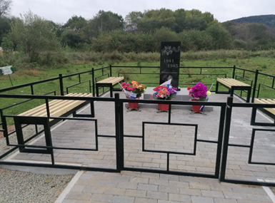
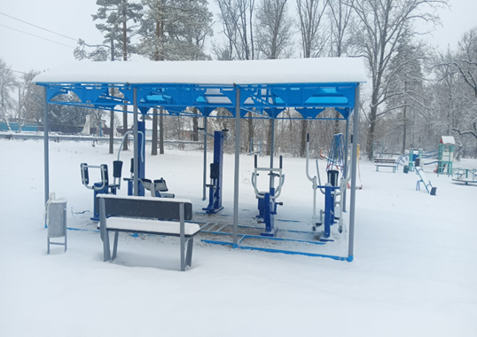
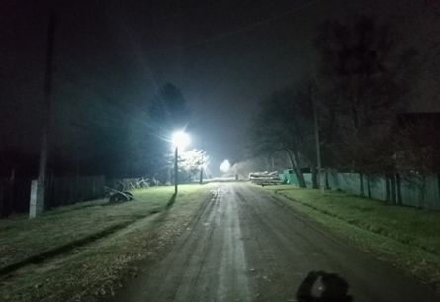
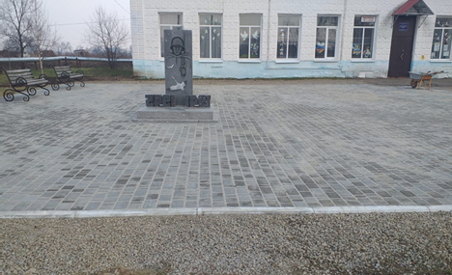
Проекты, инициируемые жителями муниципального образования (проекты ТОС).
Территориальное общественное самоуправления – это форма самоорганизации граждан по месту их жительства на части территории муниципального образования. Проекты ТОС – это инициативы, направленные на улучшение качества жизни людей на своей территории.
Направления таких проектов – обустройство и благоустройство места проживания (создание детских и спортивных площадок, организация мест отдыха, озеленение территории); создание и содержание инфраструктуры (ремонт дорог, организация водоснабжения, создание физкультурно-оздоровительных комплексов); сохранение культурно – исторического наследия (создание и реконструкция памятников и мемориальных комплексов, организация и проведение культурных мероприятий, соревнований, организация музейной деятельности); экологическая безопасность и охрана окружающей среды(ликвидация несанкционированных свалок, строительство накопителей твердых бытовых отходов, организация раздельного сбора мусора).
Установка спортивной площадки
Место нахождения с.Чернышевка, ул.Лермонтова
Благоустройство территории памятника односельчанам, погибшим в годы ВОВ.
Место нахождения: с.Гродеково
Контракт от 16.09.2024г с ООО "Юджин Групп»
Срок выполнения: с 16.09.2024 – 31.10.2024г
Стоимость контракта - 783485,17руб. (краевой бюджет)
Контракт от 01.10.2024г с ООО ДАЛЬНЕВОСТОЧНЫЙ ЭКИПИРОВОЧНЫЙ ЦЕНТР "АТЛАНТ«
Срок выполнения с 01.10.2024 – 31.10.2024г
Стоимость контракта – 995000 руб.(краевой бюджет).
Выполнены работы: планировка площади, установка спортивного оборудования (навес, тренажеры - 8 шт.), установка скамеек и урн
Устройство уличного освещения
Адрес: с.Еловка ул.Зеленая – ул.Ключевая – пер.Школьный; с.Пухово ул.Пригородная – ул.Луговая; с.Чернышевка ул.Пушкинская 1-й участок, ул.Пионерская
Контракты от 07.10.2024г с ИП Овсянников Н.И.
Срок исполнения: с 07.10.2024 – 31.10.2024г
Стоимость контрактов – 2591528,71 руб. (в том числе – 1887605,99руб.(краевой бюджет), 703922,72руб. (местный бюджет).
Благоустройство территории памятника односельчанам, погибшим в годы ВОВ.
Место нахождения: с.Пухово
Контракт от 23.09.2024г с ИП Пустовит С.В.
Срок выполнения: с 23.09.2024 – 31.10.2024г
Стоимость контракта – 1082191,69руб. (в том числе 1000000руб. (краевой бюджет), 82191,69руб. (местный бюджет).

Slide 58
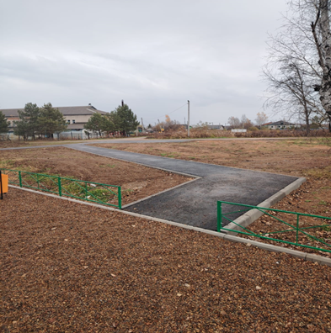
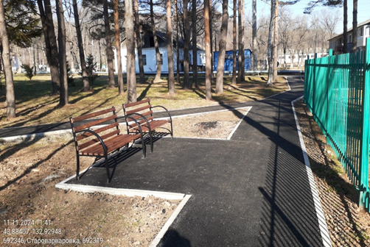
Проекты ТОС (продолжение)
Благоустройство общественной территории
Место нахождения: с. Гражданка, ул. Юбилейная
Контракт от 06.09.2024г с ИП Казарян А.Р.
Срок выполнения 15.09.2024 – 31.10.2024г
Сумма контракта - 894194,66руб. (краевой бюджет)
Выполнены работы: планировка площадки, асфальтирование дорожек и тротуаров, укладка трубопровода
Благоустройство общественной территории
Место нахождения: с. Староварваровка
Контракт от 20.09.2024г с ООО "Юджин Групп"
Срок выполнения 23.09.2024 – 31.10.2024г
Сумма контракта - 1085001,71 руб. (в том числе - 1000000 руб.(краевой бюджет, 85001,71руб. (местный бюджет))
Выполнены работы :планировка площадки, асфальтирование дорожек и тротуаров, установка скамеек (3шт), установка урн (2шт).

Slide 59
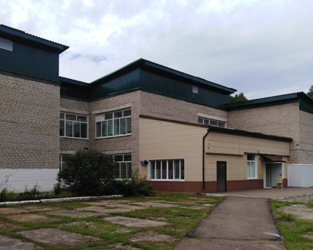




Социально – значимые проекты, реализованные в 2024 году
Объекты образования
Капитальный ремонт кровли здания школы (Виноградовский филиал филиал МБОУ школы с.Анучино)
Место нахождения: с.Виноградовка ул.Арсеньева 1 а
Контракт от 16.04.2024г. заключен с ООО «Гуд Кар»
Срок исполнения: 16.04.2024 – 31.07.2024г.
Сумма контракта: 7353684,50 руб.(местный бюджет)
Устройство спортивной площадки МБОУ школа с.Новогордеевка
Место нахождения: с.Новогордеевка ул.Пионерская 5
Контракт от 14.06.2024г. заключен с ООО "Приморская ремонтная строительная компания"
Срок исполнения: 14.06.2024 – 30.08.2024г.
Сумма контракта: 3232860,45руб.(местный бюджет)
Проведены следующие работы:планировка площадки, установки 4-х спортивных комплекса и урны.
Объекты культуры
Капитальный ремонт кровли здания СДК с.Гражданка
Место нахождения: с.Гражданка ул.Юбилейная 13 а
Контракт от 28.06.2024г. заключен с ООО «Кристалл»
Срок исполнения: 01.07.2024 – 31.10.2024г.
Сумма контракта: 7853471,92 руб.(местный бюджет)
Капитальный ремонт здания Детской школы искусств с.Анучино
Место нахождения: с. Анучино, ул. 100 лет Анучино, 2
Контракт от 27.04.2024г. заключен с ООО «Кристалл»
Срок исполнения: 01.05.2024 – 31.07.2024г.
Сумма контракта: 9940706,75 руб.(в том числе – 9841299,67руб. – краевой бюджет; 99407,07руб - местный бюджет).
Проведены следующие виды работ: капитальный ремонт кровли, отделочные работы, капитальный ремонт систем электроснабжения и отопления

Slide 60




Социально – значимые проекты, реализованные в 2024 году (продолжение)
Благоустройство придомовых территорий
Место нахождения: с. Анучино, ул. Ленинская, д. 2
Контракт от 10.06.2024г. заключен с ИП Казарян А.Р.
Срок исполнения: 15.06.2024 – 15.08.2024г.
Сумма контракта: 1787589,67 руб.(в том числе 1602665,95 руб. – краевой бюджет; 184923,72руб. - местный бюджет)
Выполнены следующие виды работ:планировка площадки, асфальтирование дорожек и тротуаров, устройство насыпных клумб, устройство водосбросных сооружений, установка скамеек (2шт) и урн (2шт)
Место нахождения: с. Анучино, ул. 100 лет Анучино, д. 4 и 4а; ул. Гоголя,д. 11
Контракт от 20.02.2024г. заключен с ООО «Фриз БК»
Срок исполнения: 01.05.2024 – 31.08.2024г.
Сумма контракта: 5141318,01 руб.(в том числе 5089904,83 руб. – краевой бюджет; 51413,18руб. - местный бюджет)
Выполнены следующие виды работ: планировка площадки, асфальтирование дорожек и тротуаров, устройство насыпных клумб, установка урн.
Место нахождения: с. Анучино, ул. Ленинская, д. 6
Контракт от 15.04.2024г. заключен с ООО «Фриз БК»
Срок исполнения: 01.05.2024 – 31.07.2024г.
Сумма контракта: 1480044,97руб.(в том числе 1465244,52 руб. – краевой бюджет; 14800,45руб. - местный бюджет)
Выполнены следующие виды работ: планировка площадки, асфальтирование дорожек и тротуаров, устройство насыпных клумб, устройство водосбросных сооружений, установка урн

Slide 61




Социально – значимые проекты, реализованные в 2024 году (продолжение)
Устройство уличного освещения населенных пунктов
Место нахождения:
с. Анучино (ул. Строительная, ул.70 лет Октября, ул.Пушкина, ул.Комсомольская, ул.Чапаева, ул.Лазо, ул.Петровского);
с.Гражданка (ул. Блюхера, Комарова, Луговая, Крымская, Кольцевая, Комсомольская, Королёва, Центральная, Гагарина, Литвиненко);
с. Муравейка (ул. Заречная, Заводская, Меховского, Партизан, Лесная, Нестеренко);
с. Чернышевка (ул. Пушкинская, ул. Ключевая);
с. Гродеково (ул. Партизанская).
Контракты заключены от 11.11.2024г с ИП Мокий С.В. и от 22.07.2024г с ИП Овсянников Н.И.
Сроки исполнения: 11.11.2024 – 30.11.2024г и 22.07.2024-01.08.2024г
Общая сумма контрактов: 5610478,93руб. (местный бюджет).
Дорожная деятельность (ремонт автомобильных дорог)
Место нахождения:
с.Виноградовка - с.Ильмаковка - с.Скворцово (участок дороги с.Виноградовка - с.Ильмаковка);
с.Виноградовка - с.Ильмаковка - с.Скворцово (ремонт дороги с искусственными сооружениями (мосты));
с.Чернышевка - с.Гражданка;
с.Ауровка - с. Ясная Поляна.
Контракты заключены от 11.03.2024г с ИП Макарян А.М., от 11.03.2024г с ИП Власкин Н.С., от 04.03.2024г с ИП Казарян А.Р., от 20.09.2024г с ИП Григорян Д.В.
Сроки исполнения: 01.06.2024-31.08.2024г, 01.05.2024 – 31.07.2024г, 20.04.2024 – 31.07.2024г, 20.09.2024 – 31.10.2024г.
Общая сумма контрактов: 112392146,80руб. (в том числе: 111268225,33руб – краевой бюджет, 1123921,46руб. - местный бюджет).

Slide 62


Социально – значимые проекты, реализованные в 2024 году (продолжение)
Создание условий для развития услуг широкополосного доступа к информационно-телекоммуникационной сети Интернет.
Место нахождения: с.Шекляево
Контракт от 07.05.2024г заключен с ПАО «Ростелеком»
Сроки исполнения: 07.05.2024 – 30.09.2024г
Общая сумма контрактов: 2310000руб. (в том числе: 1848000руб.-краевой бюджет, 462000руб. - местный бюджет).
Ремонт помещений квартир находящихся в муниципальном жилом фонде.
Адрес местонахождения:
с. Староварваровка, ул. Мира, д. 19, кв. 7.;
с. Пухово: ул. Школьная, д. 2, кв. 3; ул. Школьная, д. 9, кв. 13; ул. Школьная, д. 9, кв. 15.
Контракты от 01.11.2024г и 31.07.2024г заключены с ООО "Юджин Групп«.
Сроки исполнения: 01.11.2024 – 01.12.2024 и 10.08.2024 – 31.10.2024г
Общая сумма контрактов: 2738868,85 руб.(местный бюджет)

Slide 63




Финансовая грамотность — это совокупность знаний, навыков и установок в сфере финансового поведения человека, ведущих к улучшению благосостояния и повышению качества жизни.
В 2024году был разработан и размещен на сайте администрации Анучинского муниципального округа раздел Бюджет для граждан «Финансовая грамотность:https://анучинский.рф/okrug/byudzhet-dlya-grazhdan/finansovaya-gramotnost/
С 2025 года вся информация размещается в рубрике «Финансовая грамотность»: https://анучинский.рф/okrug/finansovaya-gramotnost/
В течение года проводились опросы населения по финансовой грамотности.
Муниципальными учреждениями проводились мероприятия по повышению финансовой грамотности в различных форматах (беседы, квесты, игры, лекции и другие мероприятия).

Slide 64
Спасибо за внимание!
Контактная информация:
Финансово – экономическое управление
администрации Анучинского муниципального округа
Адрес: 692300, Приморский край, Анучинский район,
с.Анучино, ул. Лазо 6
Режим работы: понедельник – четверг – с 9.00 до 17.00
пятница – с 9.00 до 16.00
Обед: с 13.00 до 14.00
Начальник управления – Галина Петровна Бондарь
телефон: 8(42632) 91-8-70 факс: 8(42362) 97-1-38,
адрес электронной почты: fin620@list.ru

